Slide 1

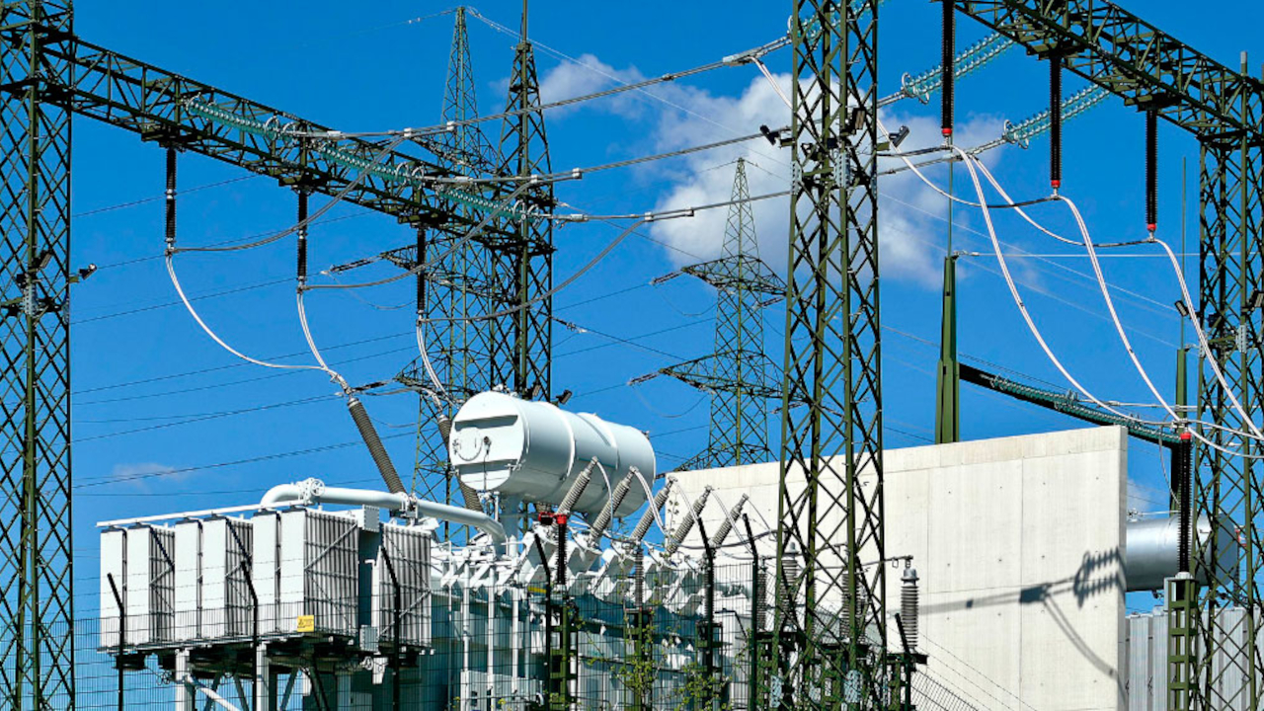
Subestações elétricas
1° Imersão em Subestações elétricas.
Esta Foto de Autor Desconhecido está licenciado em CC BY-SA

Slide 2
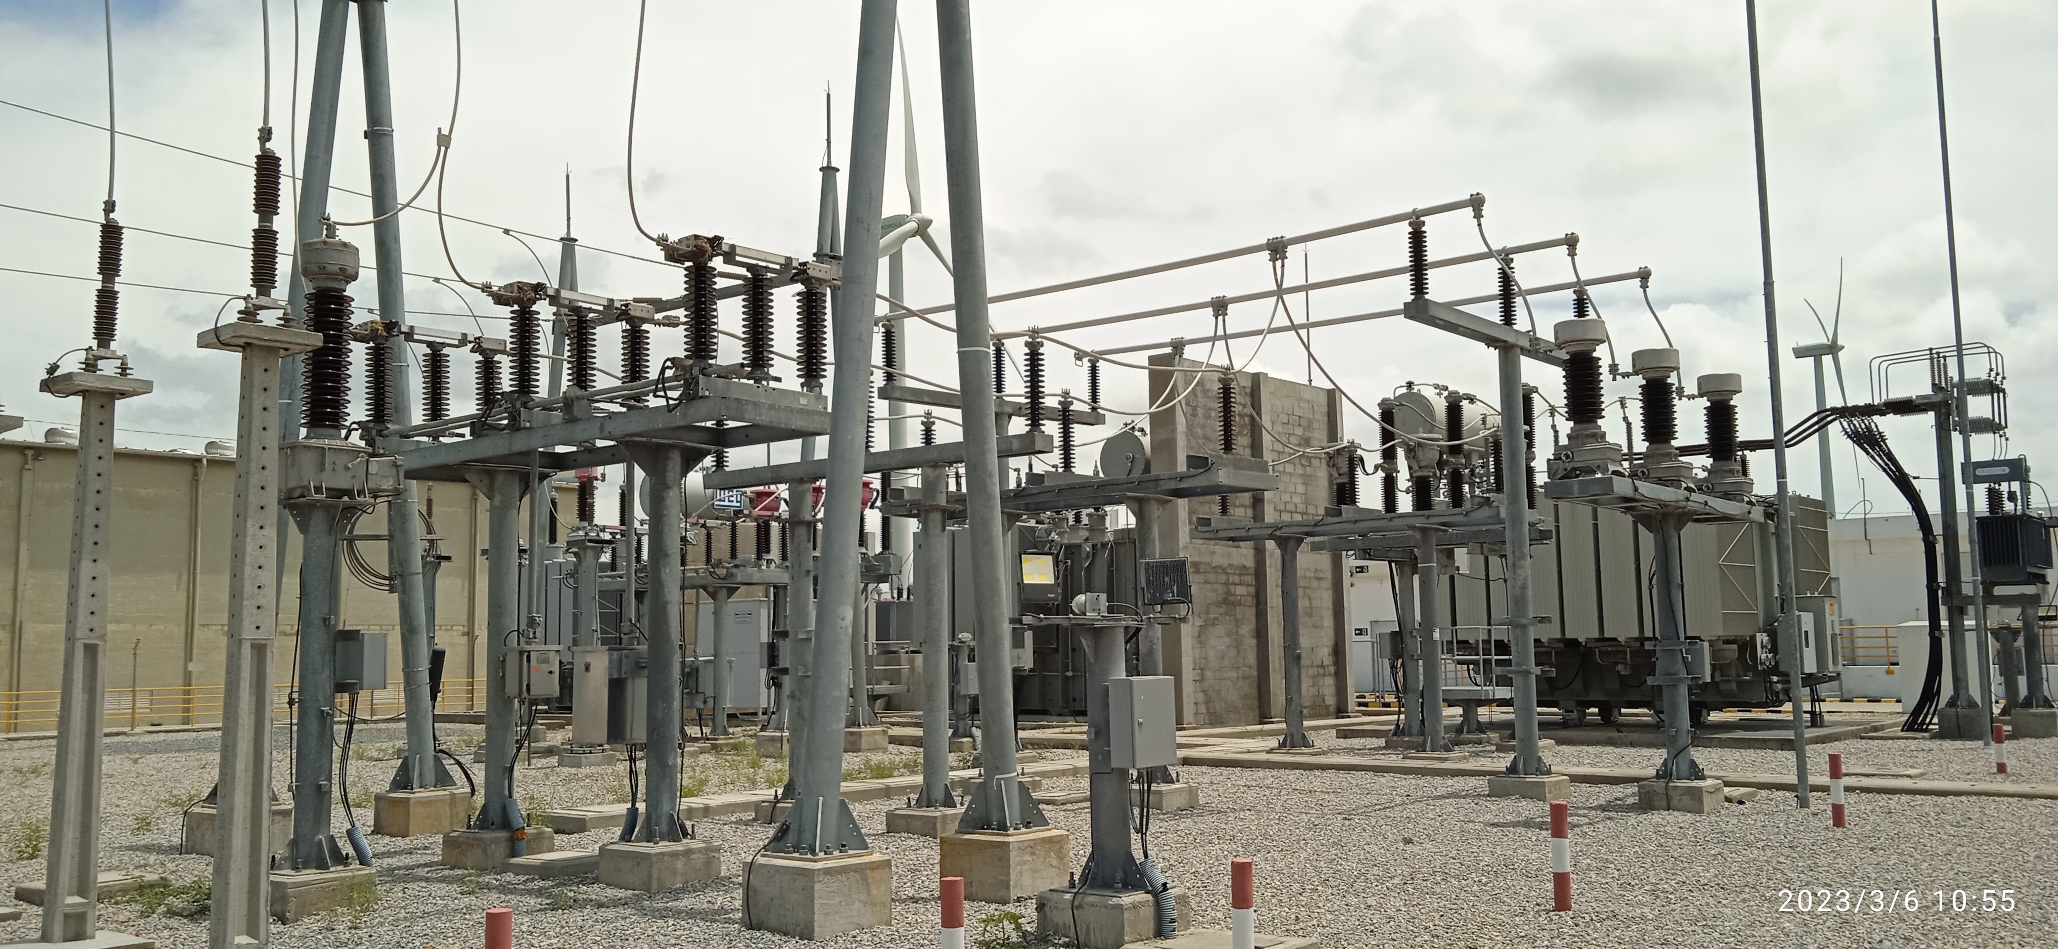
O que é uma subestação elétrica? Uma subestação é uma instalação elétrica formada por um conjunto de equipamentos responsáveis pela transmissão e distribuição da energia elétrica, além de equipamentos de proteção e controle.

Slide 3
Do que é feito subestação elétrica? Uma subestação é formada de equipamentos de pátio, controle, proteção e comunicação e pessoas.

Slide 4

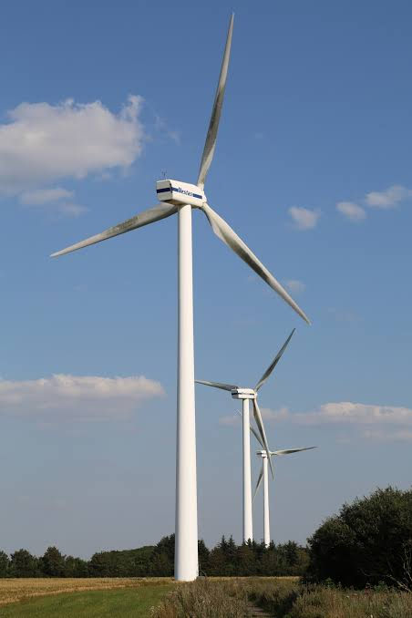

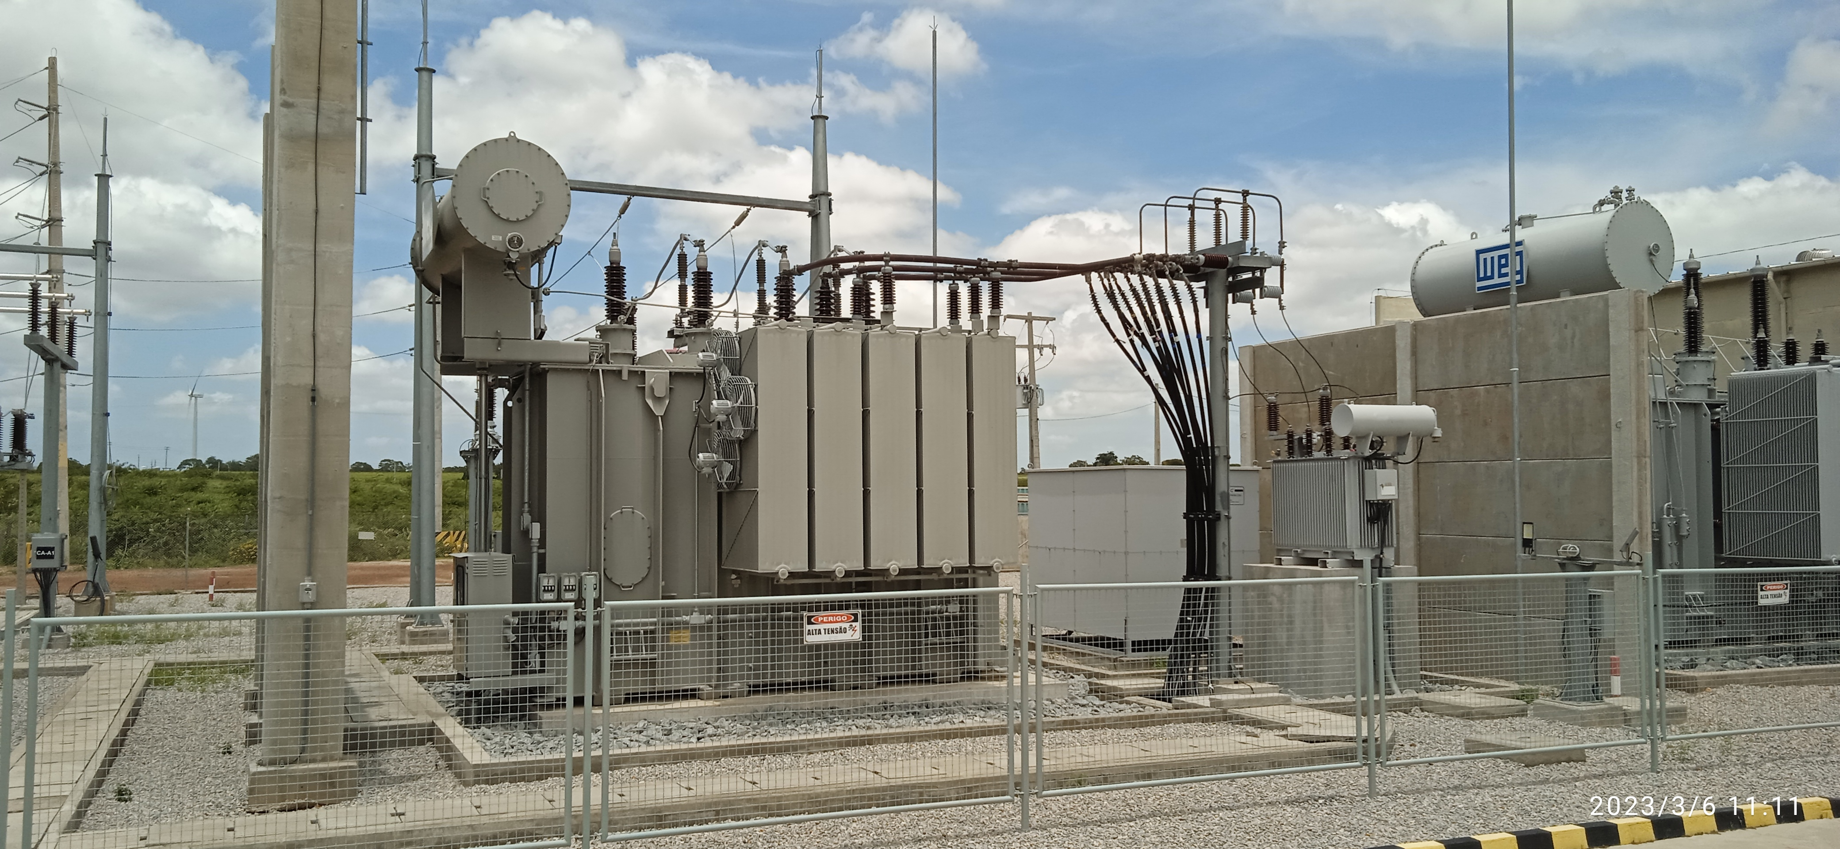
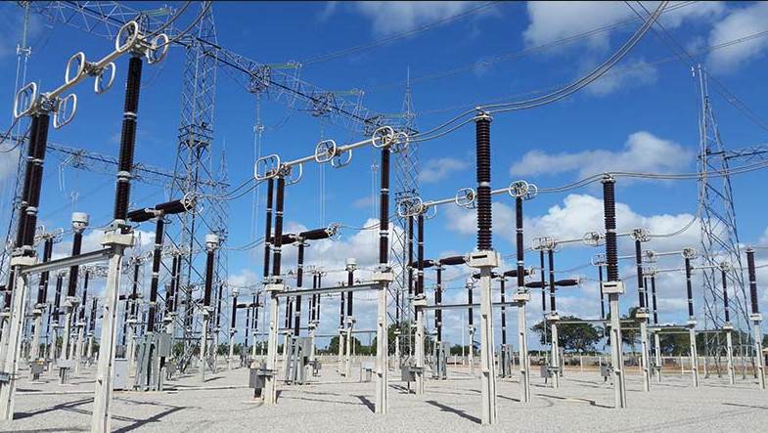
As subestações pode ser classificadas como: Elevadoras e abaixadoras. Elevadoras – Quando elevam a tensão, sejam para garantir uma menor perda na transmissão de energia, e menor custo com cabos elétricos, ou para poder se conectar ao ponto de entrega. Abaixadoras – Quando a tensão chega ao seu consumidor final, ela deverá ser rebaixada à seu nível de trabalho, seja uma indústria, uma cidade ou mesmo ao consumidor mortal como nós.
Aerogerador gera em 690V – Transforma ainda em seu transformador para 34,5kV
No ponto de conexão, entregamos toda a potência gerada.
A subestação coletora recebe a geração vinda dos aerogeradores, já em 34,5kV e eleva a a tensão para o ponto de conexão.

Slide 5
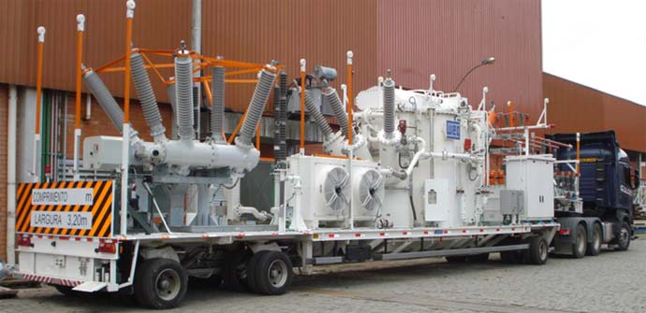
Resumindo: As subestações transformadoras convertem a tensão para maior ou menor, sendo elas respectivamente: Elevadoras – Estão sempre na saída de geradoras, elevando sua tensão para níveis de transmissão tais como: 69kV, 138kV, 230kV, 440kV, 500kV e 750kV. Isso evita perdas energéticas ao longo do percurso e economia com cabos, pois quanto maior a tensão, menor a corrente, e assim podemos usar cabos de menor diâmetro. Abaixadoras – Estão nas cidades baixando a tensão para os níveis de utilização adequados a cada consumidor. Subestações móveis – Uma subestação montada sobre veículo, usada como solução temporária em manutenções e interrupção por sinistros.

Slide 6

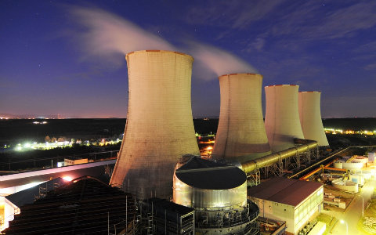
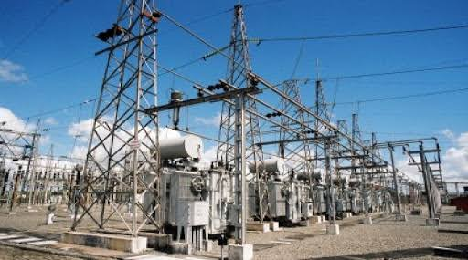
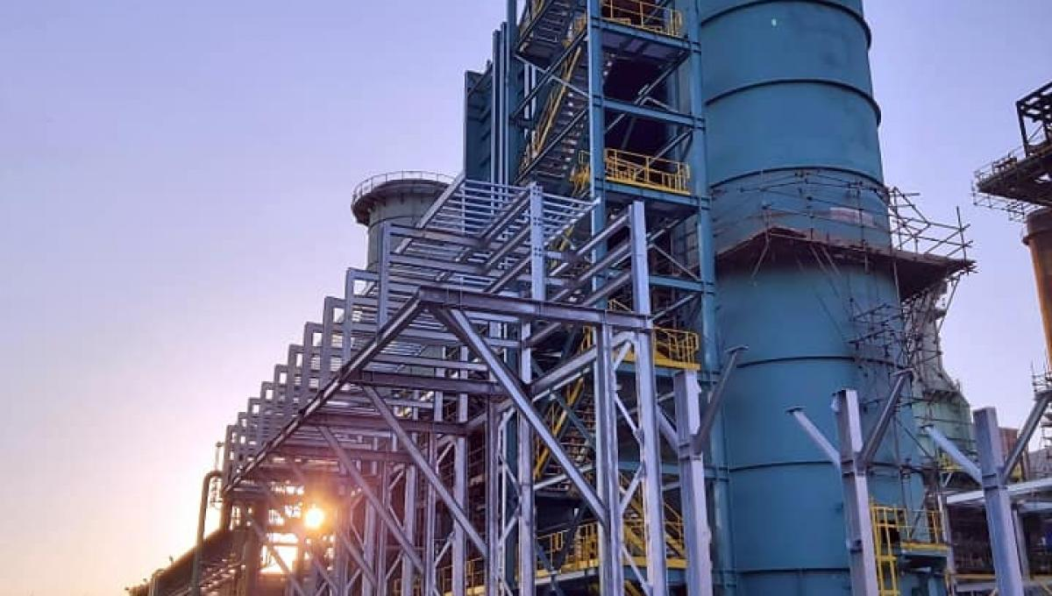
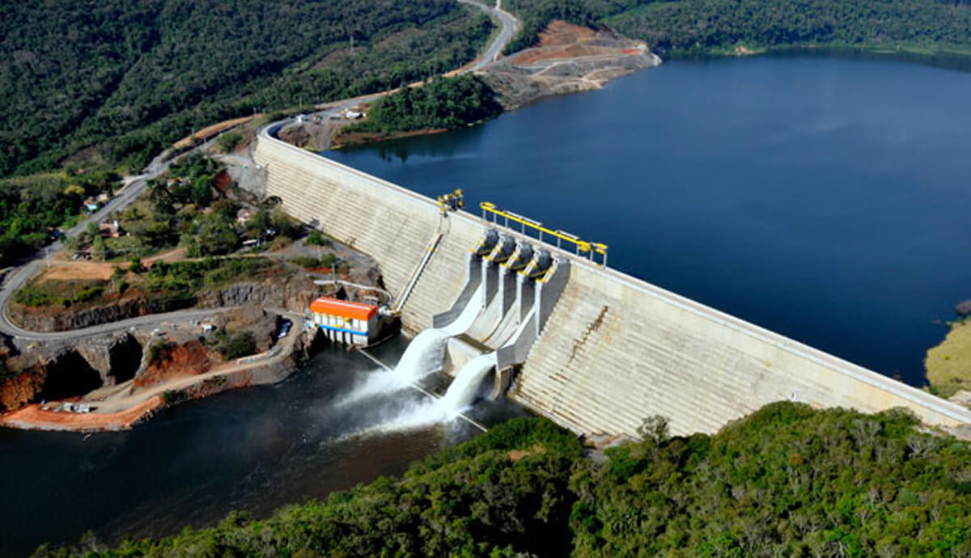
Resumindo: O que é um ponto de conexão? Subestação onde entregamos nossa geração, é importante sabermos que teremos que elevar nossa tensão de geração para o mesmo nível de conexão, e que deveremos ter alguns cuidados para não ultrapassarmos as tensões limites e seguras para estas conexões.
Solar
Nuclear
Ponto de conexão
Térmica
Hidráulica

Slide 7


Sabendo que o sistema elétrico de uma subestação é trifásico, devemos saber/entender alguns fatores: Constante trifásica: Ou 1,73 (memorize este número para sempre) Ele é a constante de transformação de um sistema monofásico em trifásico e vice versa, como também é o fator de conversão de tensão de linha em tensão de fase, ou vice versa.
Lembre-se:
Tensão de fase (TF) ou tensão fase. neutro;
Tensão de linha (TL) ou tensão fase fase
TF = TL / 1,73
TL = TF * 1,73
Exemplos:
69kV / 1,73 = 39,8kV
220v * 1,73 = 380V

Slide 8
Equipamentos de pátio de uma subestação
Pra raios
TP de linha
Chave seccionadora
Barramento AT
TP de barra
TC
Disjuntor
Transformador
Barramento BT

Slide 9
Equipamentos de pátio de uma subestação
Pra raios
TP de linha
Chave seccionadora
Barramento AT
TP de barra
TC
Disjuntor
Transformador
Barramento BT
1
7
4
2
3
6
5
9
8

Slide 10
O que vamos aprender?
Os componentes de uma subestação;
Seu funcionamento;
Suas características;
Instalação / configuração;
Manutenção.

Slide 11
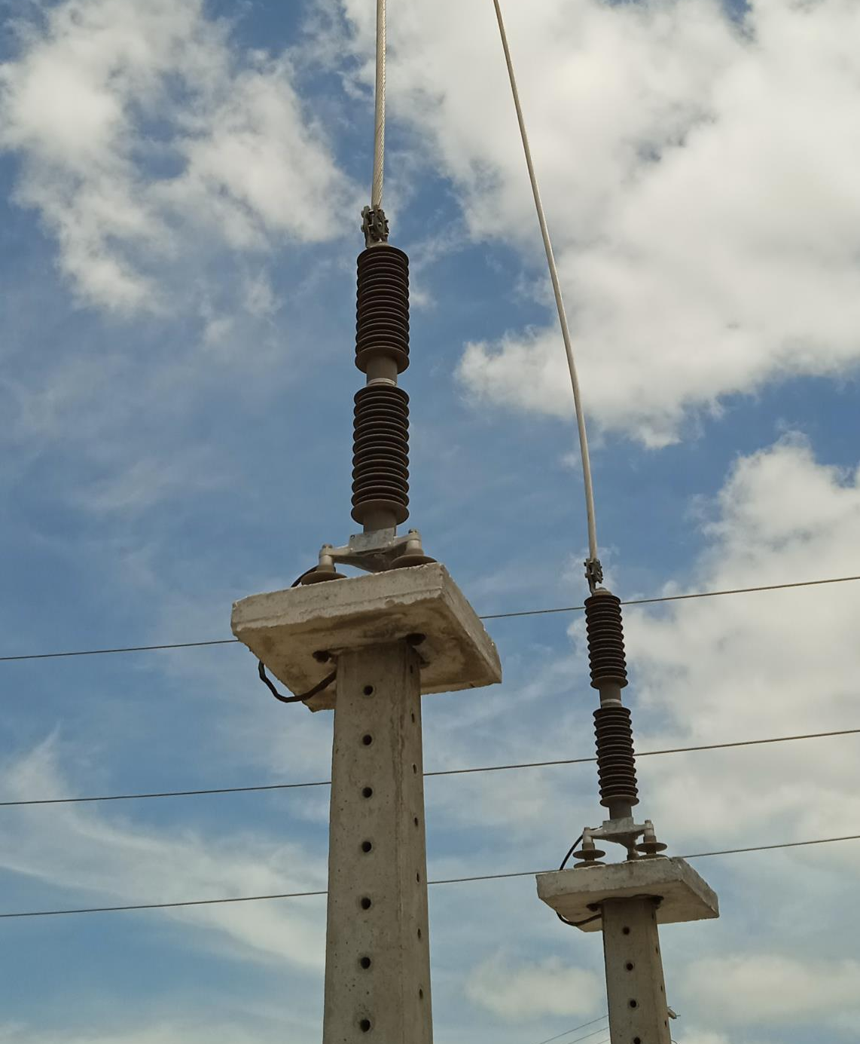
Para Raios
O para-raios é um componente de proteção fundamental na subestação para a segurança dos equipamentos e do sistema elétrico, pois seu princípio de funcionamento permite protege-los das sobretensões originadas de uma descarga atmosférica, de um curto-circuito ou de operações de manobra na rede.
É extremamente importante aterrar o para raios, fazer inspeções regularmente com termovisão pois eles são a causa de problemas intermitentes na rede.

Slide 12
Para Raios
Um para raios funciona como um varistor, possui uma resistência até determinado valor de tensão, após isso vira um curto circuito drenando a descarga atmosférica para a terra, já que a mesma possui um valor de tensão milhares de vezes maior que a tensão de trabalho de um para raios. E com isso ele protege o sistema, levando a tensão da descarga atmosférica para a terra antes de char ao equipamentos.
Ele sempre deve ser instalado na entrada (antes de todos os equipamentos que devem ser protegidos).

Slide 13
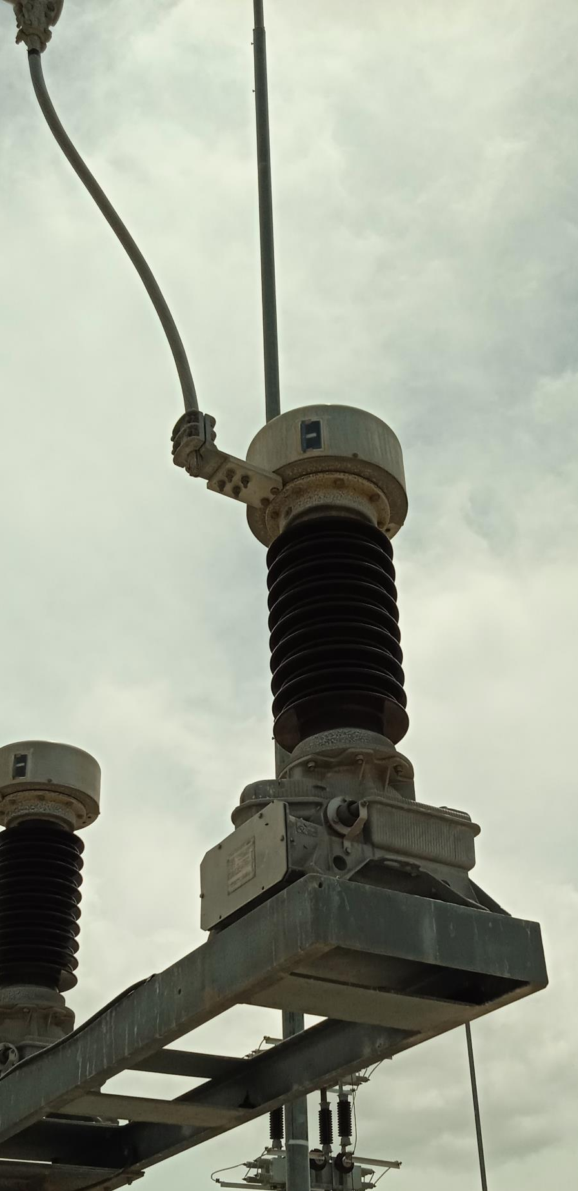
Transformador de potêncial (TP)
O TP é um dispositivo que reduz a tensão do sistema para que dispositivos de medição e proteção possam funcionar.
Possui apenas uma conexão do primário, e uma caixa de ligação para conexão do secundários aos equipamentos
Possui isolamento a óleo (importante verificar sempre o nível de óleo, pois pode explodir se baixar consideravelmente;
Pode ser dividido em:
Indutivo
Capacitivo (instalados em tensões iguais ou superior à 138kV)

Slide 14
Transformador de potêncial (TP)
O TP transforma uma tensão no primário tipo 69kV em uma tensão padronizada de 110V ou 115V (raiz de 3). Ou seja, um TP vai sempre lhe dar uma tensão no secundário de 115V ou 110V proporcional a tensão no primário.
Todo TP possui um valor que chamamos de RTP, que é a divisão do valor de tensão primária pelo secundário.
Ex: 69.000 / 115 = 600 ou 69.000 / 110 = 627
Observação: Podemos encontrar TPs com tensão no secundário de 115 ou 115/ por raiz de 3, ou seja 66,4V.
Sempre que medirmos a fase de um TP para o neutro, deveremos medir 66,4V ou o proporcional ao valor do primário pelo RPT.

Slide 15
Transformador de potêncial (TP)
Em resumo, o RTP (Relação de Transformação de Potencial), é dada pela divisão da tensão do primário (dada pelo fabricante na placa do equipamento) pela tensão do secundário (também dada na placa).
RPT = Vprim / Vsec.
O que isso nos diz? Diz que toda a tensão que passa no primário será dividida pelo RPT e fornecida no secundário.
Ex. 69kv / 1,73 = 39,8kV (Tensão em um único TP).
Se a tensão na linha for de 72kV, a tensão em uma fase será TL/1,3. Logo 72 / 1,73 = 41,61kV.
Se a tensão no primário do TP está 41,6kV e o RPT é de 600
A tensão no secundário será 69,33V. (Tensão adequada para um medidor ou relé usar não acha?
É de extrema importância que o RPT seja configurado correto, pois ele será o multiplicador da tensão do secundário que o equipamento receba, e assim saberá qual a tensão que está no primário.

Slide 16
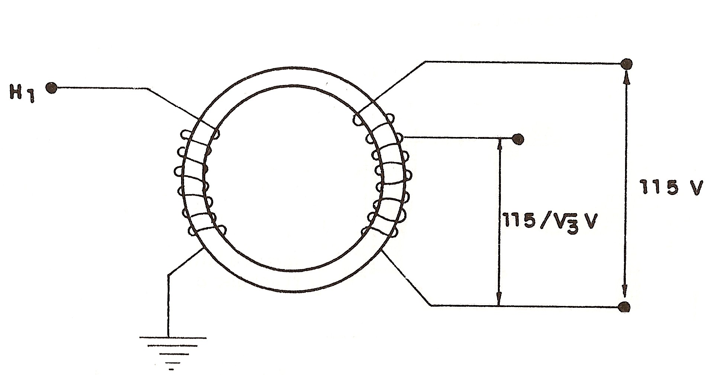
Transformador de potêncial (TP)
Construção

Slide 17
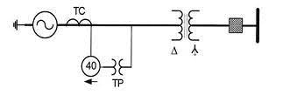
Transformador de potêncial (TP)
Simbologia

Slide 18
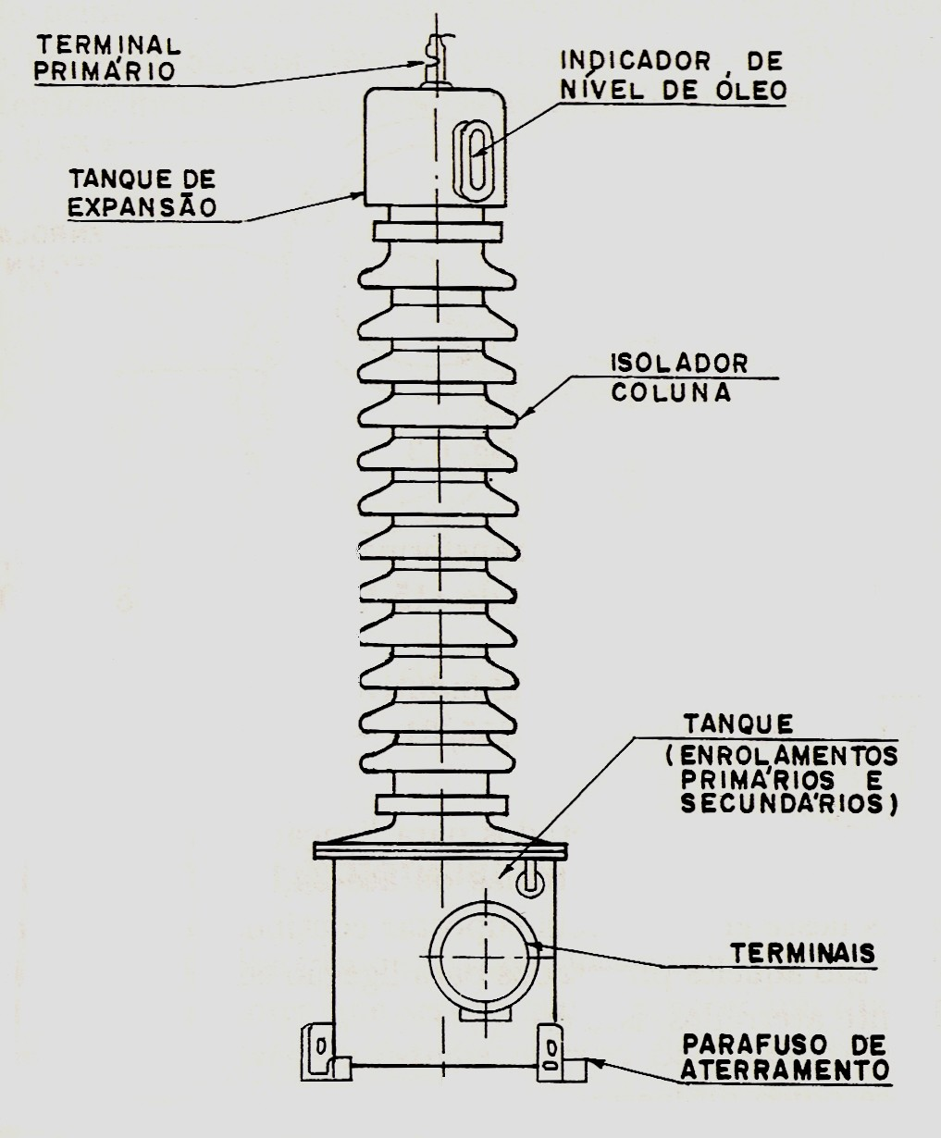
Manutenções (TP)
Verificar:
Nível do óleo isolante;
Vazamento de óleo;
Pressão da coluna capacitiva (se existente);
Limpeza dos isoladores (trinca);
Qualidade da pintura ( pontos de ferrugem);
Inspeção por termovisão;
Limpeza geral no equipamento;
Inspeção nas conexões primárias e secundárias;
Ensaios de Fator de Potência.

Slide 19
Manutenções (TP)
Cuidados e dicas importantes ao trabalhar com TPs
Nunca curto circuitar os terminais do secundário de um TP;
Sempre usar um mini disjuntor no secundário para evitar curto circuitos
Cuidado ao medir a saída de um TP, pois pode apresentar tensões ao nível do primário.

Slide 20
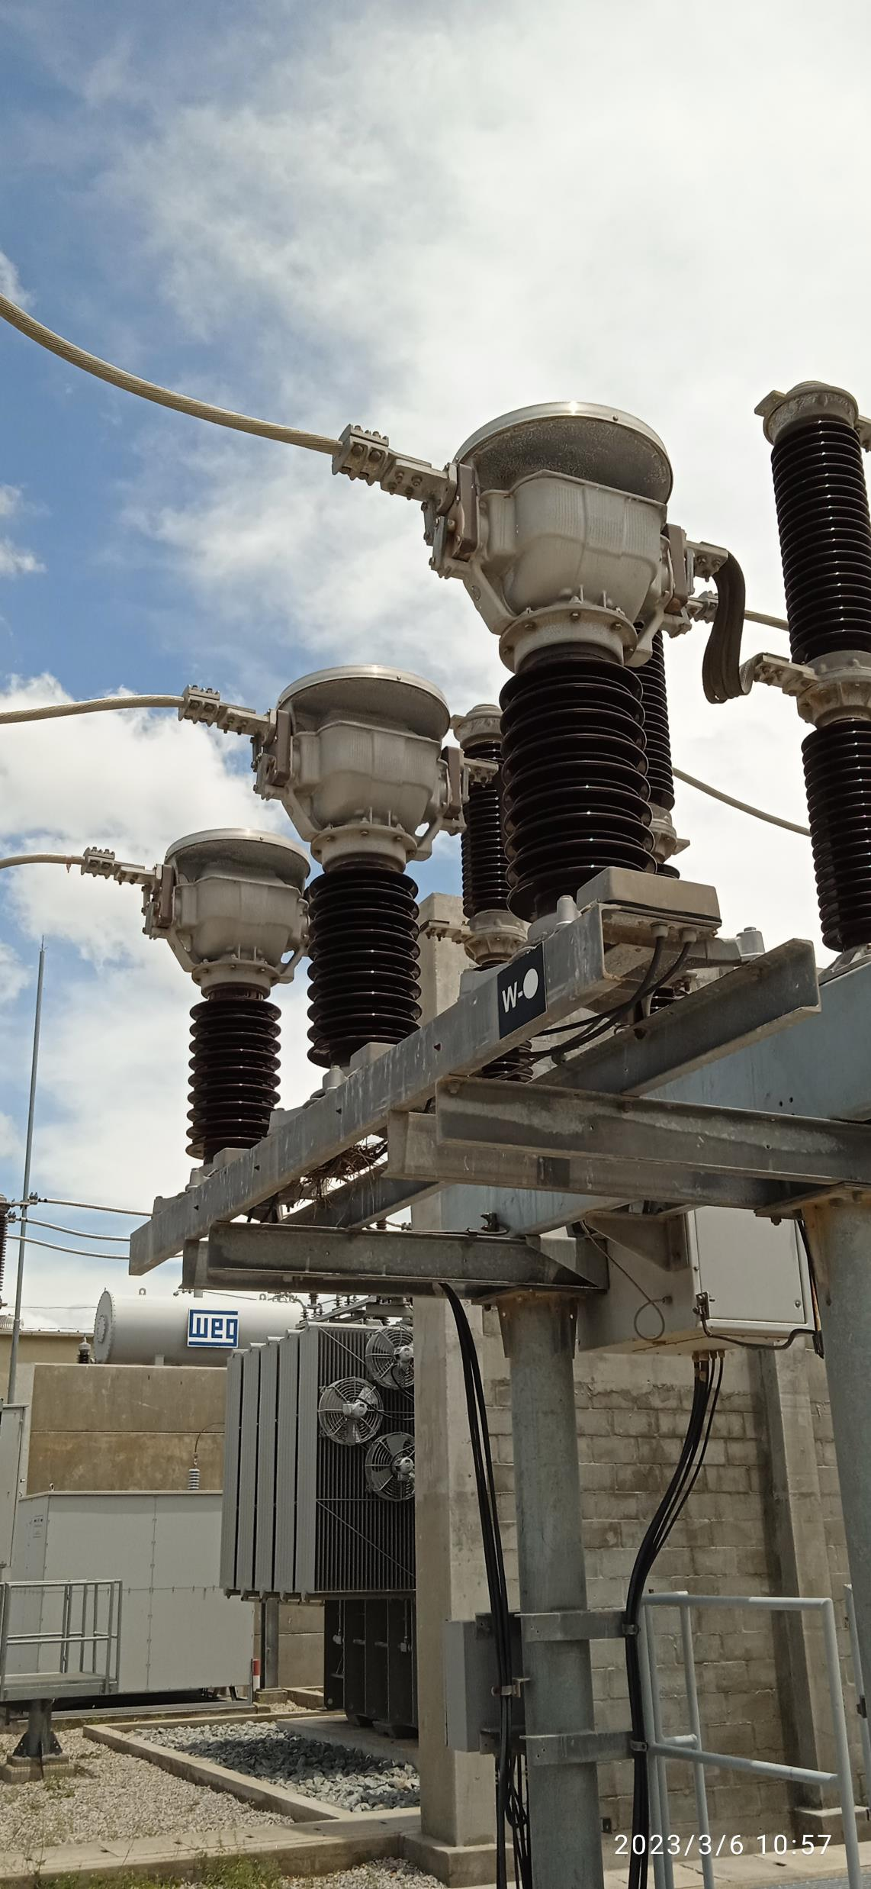
Transformador de Corrente (TC)
O TC é um dispositivo que transformam a corrente elevada do primário em pequenas correntes proporcionais no secundário, para que dispositivos como relés e medidores possam utiliza-la como medição já que estão em num nível de tensão segura.

Slide 21
Transformador de Corrente (TC)
Precisamos identificar as diferenças entre um TC e um TP visto na aula anterior, veja que o TC possui dois conectores, um de entrada e um de saída. Isso porque a corrente é medida em série com o circuito lembram? Então o circuito é seccionado pelo TC para que a corrente possa passar por dentro dele, e assim excitar a bobina no primário.

Slide 22
Características de um TC
Um TC pode ser dividido em:
TC de medição e TC de proteção
TC de medição: – É usado para equipamentos como transdutores e medidores. Baixa saturação e alta precisão ou exatidão.
Saturação - é a capacidade de um TC de transformar proporcionalmente a corrente do primário no secundário. O TC de medição tem baixa saturação, pois em um curto onde a corrente no primário pode chegar na ordem dos quilo amperes, é interessante que a corrente no secundário que vai para o medidor não ultrapasse seu limites de segurança;
Alta precisão – Por se tratar de medição, é importante que ele consiga ser o mais preciso possível, para que não se tenha perdas energéticas na medição.

Slide 23
Características de um TC
Um TC pode ser dividido em:
TC de medição e TC de proteção
TC de proteção: – É usado para equipamentos de controle e proteção, nossos conhecidos relés de proteções. Os TC´s de proteções possuem Alta saturação e baixa precisão ou exatidão.
Saturação - é a capacidade de um TC de transformar proporcionalmente a corrente do primário no secundário. O TC de proteção tem alta saturação, pois em um curto onde a corrente no primário pode chegar na ordem dos quilo amperes, é interessante que a corrente no secundário que vai para o relé de proteção reflita fielmente a corrente do primário, as entradas dos relés são mais resistentes a altas correntes, e o relé precisa medir a alta corrente do sistema nos casos de curto circuito
Alta precisão – Diferente do medidor o relé de proteção não precisa trabalhar com uma exatidão igualada ao TC de medição.

Slide 24
Características de um TC
Em um TC é importante observarmos vários fatores:
E um deles é a relação de transformação de corrente (RTC).
A relação em um TC em modos práticos, é a divisão da corrente do primário pela corrente do secundário. Ou seja, RTC = Aprim/Asec.
A corrente do secundário dos TC´s foram padronizadas, assim como as entradas dos equipamentos de medição e proteção. Geralmente é dada em 5A, mas hoje em dia é muito fácil encontrar TC com secundário para 1A.
E o que seria o RTC mesmo?
Vamos supor que a corrente de um circuito seja no máximo 600 amperes, então você terá que instalar um TC que não tenha uma corrente de saturação menor e nem iguala a esta. Então podemos pensar em um TC de 800 amperes no primário, sabendo que, nosso secundário é padronizado em 5A, teremos então uma relação de 800/5 ou um, RTC de 160.

Slide 25
Características de um TC
Existem TC somente de medição e TC´s somente de proteção. Como também TC´s com os dois enrolamentos Medição e proteção em um único equipamento. O que é mais comum.
Como da mesma forma, existem TC´s com vários enrolamentos no primário e/ou secundário, disponibilizando assim diversas relações para o sistema.
Exemplos: 1200/5; 800/5; 600/5; 300/5.
Lembrando que, o maior número é a corrente máxima que um TC pode medir, acima disso ele começa a saturar e não consegue mais medir corretamente no secundário.
É importante realizar a correta relação desde o campo, com os estudos de corrente máxima do circuito, fazer as ligações físicas no TC para obter a relação ideal, e configura-la no dispositivo de controle para que ele ler a corrente do secundário, multiplica-la pelo RTC e saber quanto está passando no primário.

Slide 26
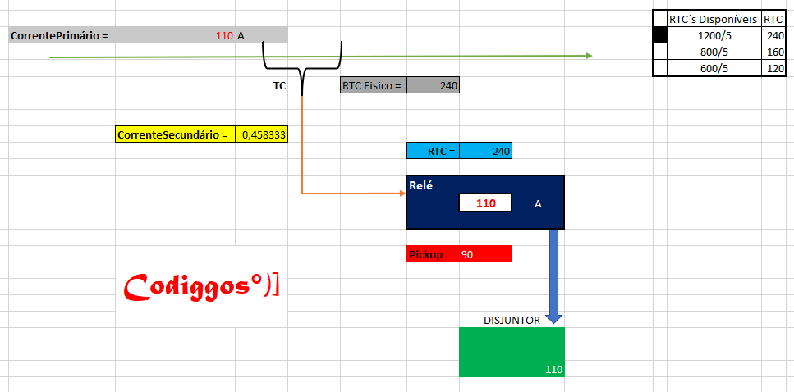
RTC na Prática
Planilha de RTC

Slide 27
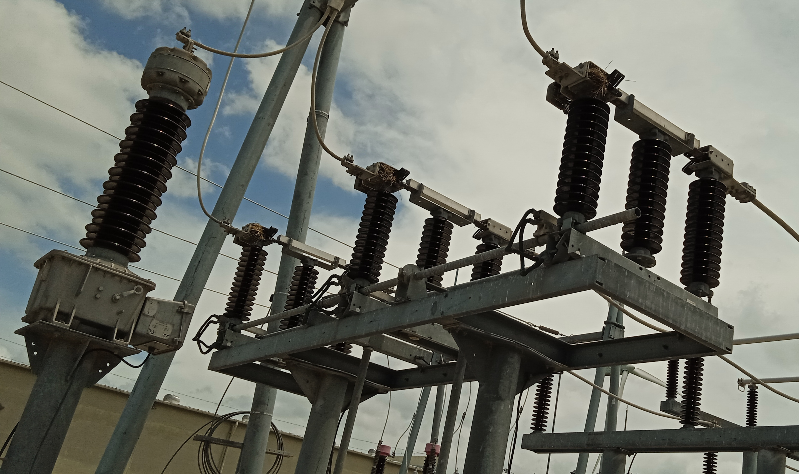
Chave seccionadoras

Slide 28
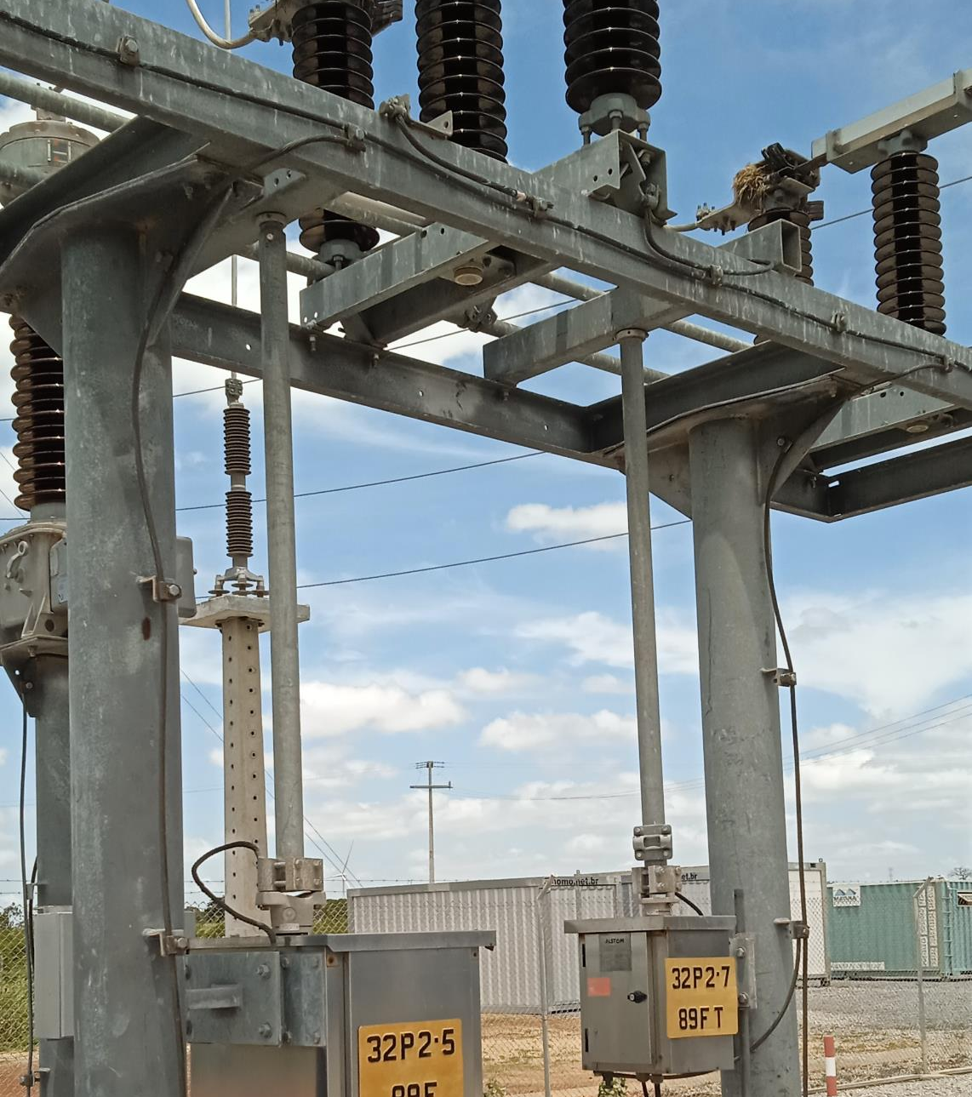
Chave seccionadoras Dispositivo destinado a realizar manobras de seccionar e isolar um circuito elétrico, podendo ser motorizada ou não.

Slide 29
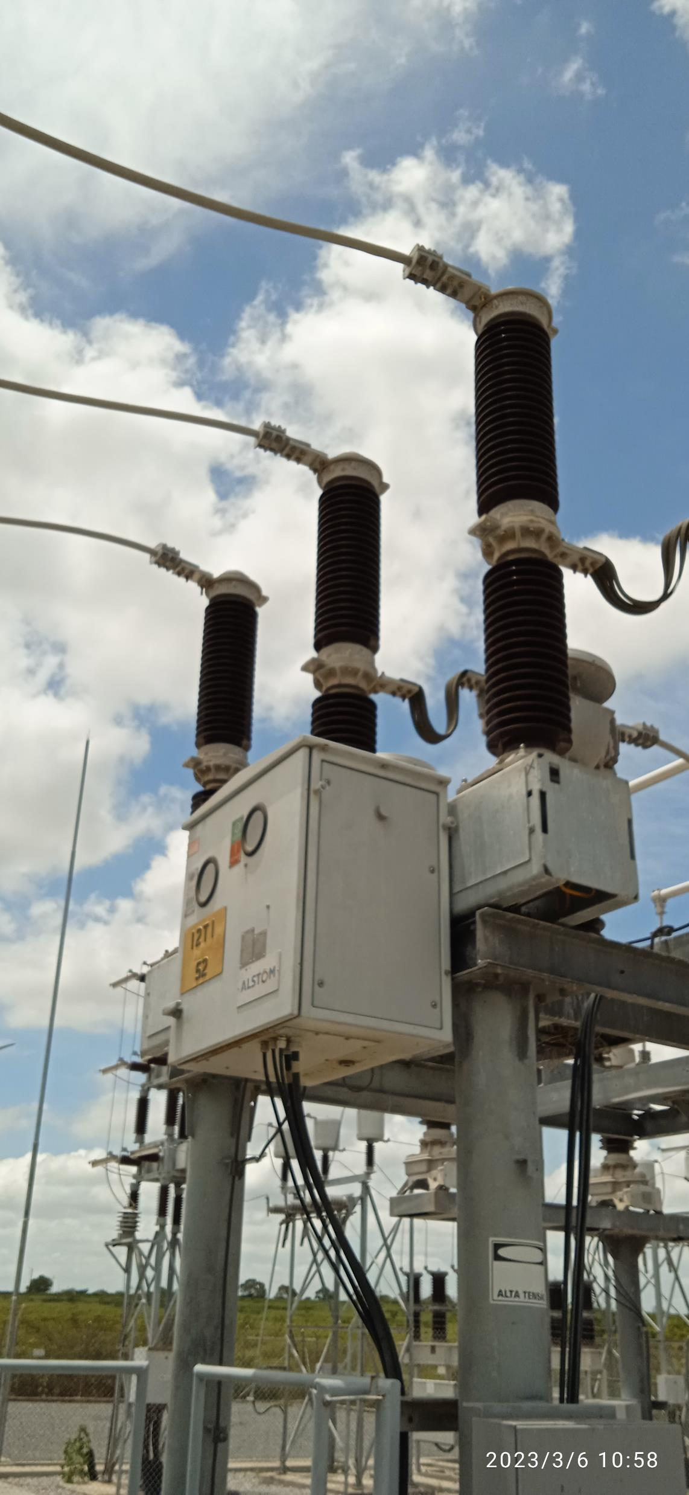
Disjuntor Equipamento de disjunção preparados para interromper, estabelecer e conduzir correntes normais e anormais de um Sistema.

Slide 30
Disjuntor
Um disjuntor possui a opção de comando local e remote;
Possui um meio de extinção de arco elétrico que pode ser por: Gás SF6, vácuo, sopro magnético entre outros meios;
É contruído para interromper cargas elétricas com alto nível de corrente;
Possui carregamento de molas automático;
Possui níveis de gás SF6 ( estágios de sinalização, trip e bloqueio);
Em alguns casos possui a opção de religamento automatic
Tem seu comando dado remotamente via supervisório e abertura autmática sob falta por um dispositivo de proteção

Slide 31
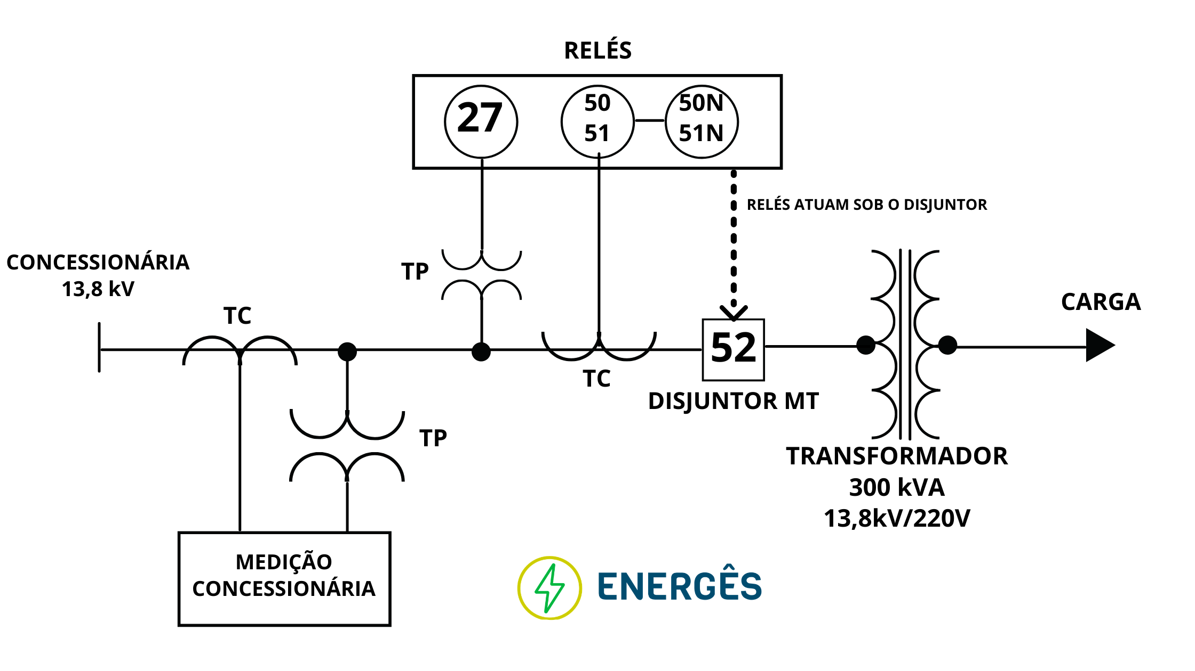
Simbologias do que vimos até agora

Slide 32
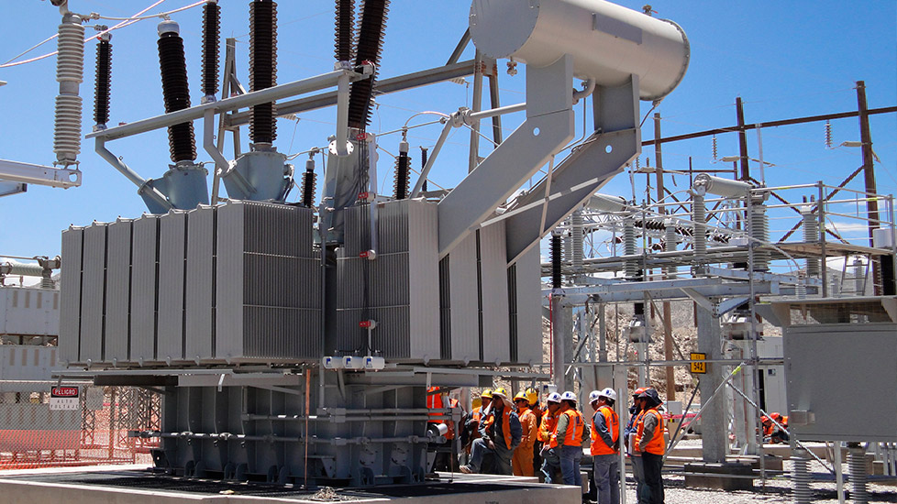
Transformador de potência

Slide 33
Transformador de potência
O Transformador é o principal e mais caro equipamento de uma subestação;
Sua função é de transformar uma tensão maior em uma menor, ou vice versa;
Possui proteções intrínsecas;
Radiadores para resfriamento
Motores para ventilação forçada;
Proteções e sinalizações intrínsecas;
Transformadores de corrente;
Comutadores de TAPs automático e manual;
Oléo isolante;
Indicadores de temperatura de óleo e de enrolamento;
Pode possuir vários enrolamentos na saída;

Slide 34
Transformador de potência
O Transformador ou “Trafo” como costumamos chamar, é o responsável em elevar ou abaixar a tensão de uma subestação;
Possui comutadores de TAPs chamado LTC (Comutador de TAPS sob carga), sistema que através de um regulador de tensão monitora e comuta as espiras de um transformador para manter a tensão dentro de um parâmetro ajustável;
Tem seus enrolamentos divididos em primário e secundário;
Possuem TC internamente conectados a seus polos chamados TCs de bucha;
Quando ligado a ventilação forçada, podemos colocar até 25% a mais de carga no transformador acima de sua potência nominal.

Slide 35
Partes de um transformador

Slide 36
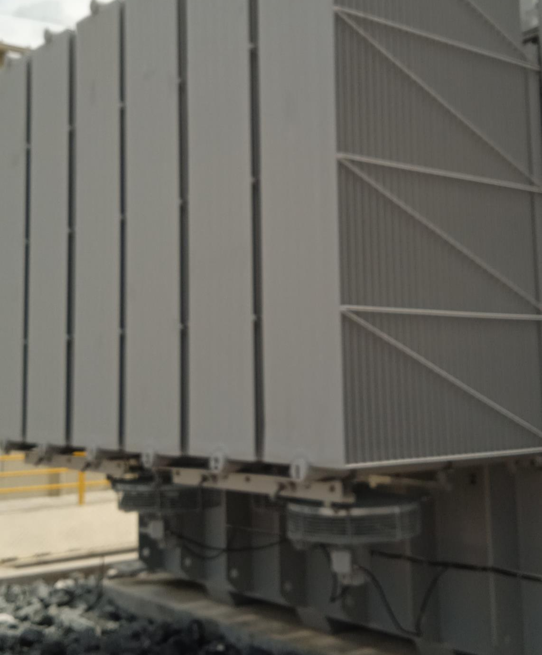
Radiador
Dispositivo de dissipação de calor, contruído para dissipar o calor do núcelo pelo ar natural em suas aletas, ou por ventilação forçada.

Slide 37
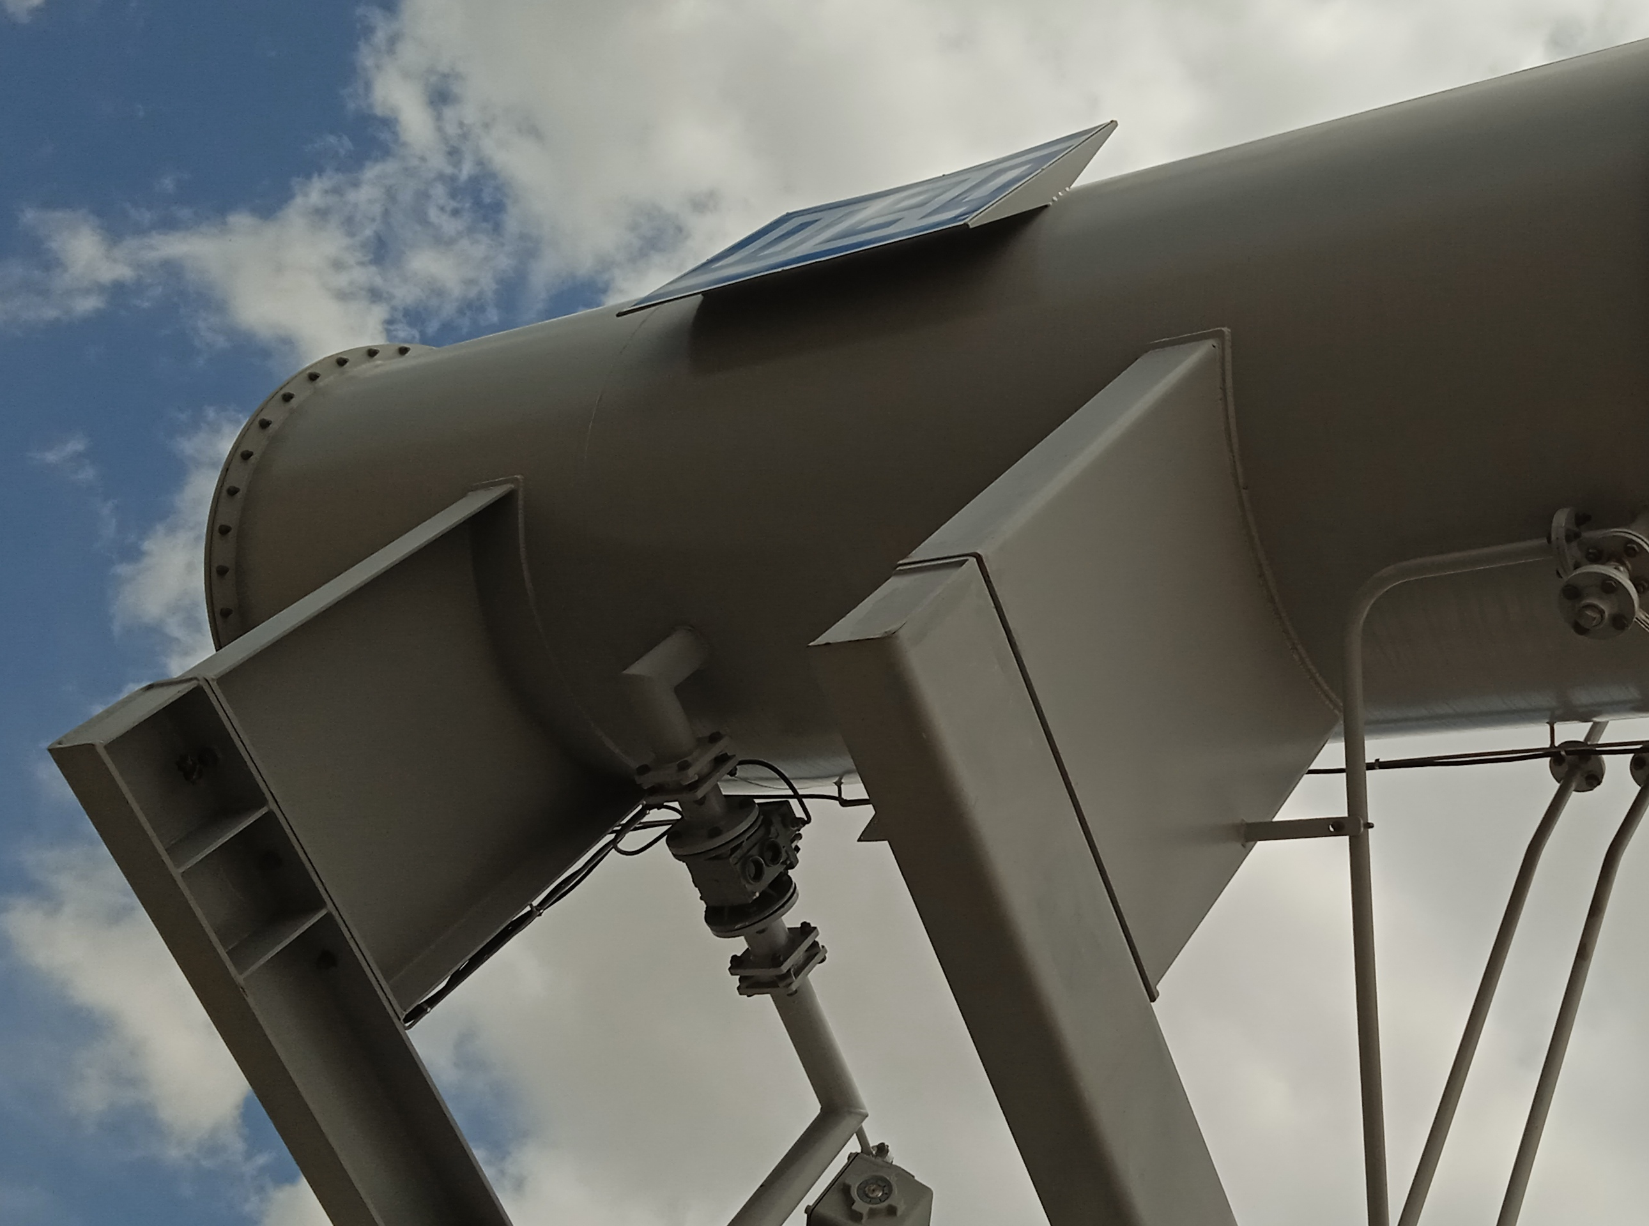
Tanque de expansão
Reservatório de óleo do Transformador (O óleo serve para fazer a isolação do Transformador, é muito importante fazer análise do óleo para saber como está a saúde do Transformador)

Slide 38
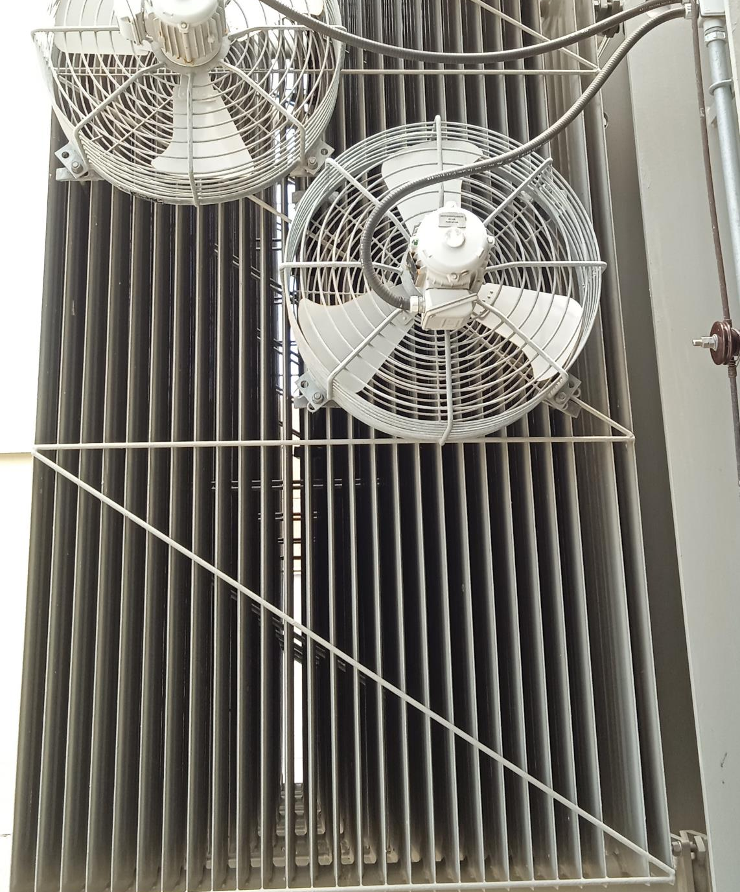
Ventilação forçada
Motores para ajudar na ventilação do Transformador quando este estiver chegando em sua potência máxima, com ela um Transformador é capaz de fornecer até 25% a mais de sua capacidade nominal.

Slide 39
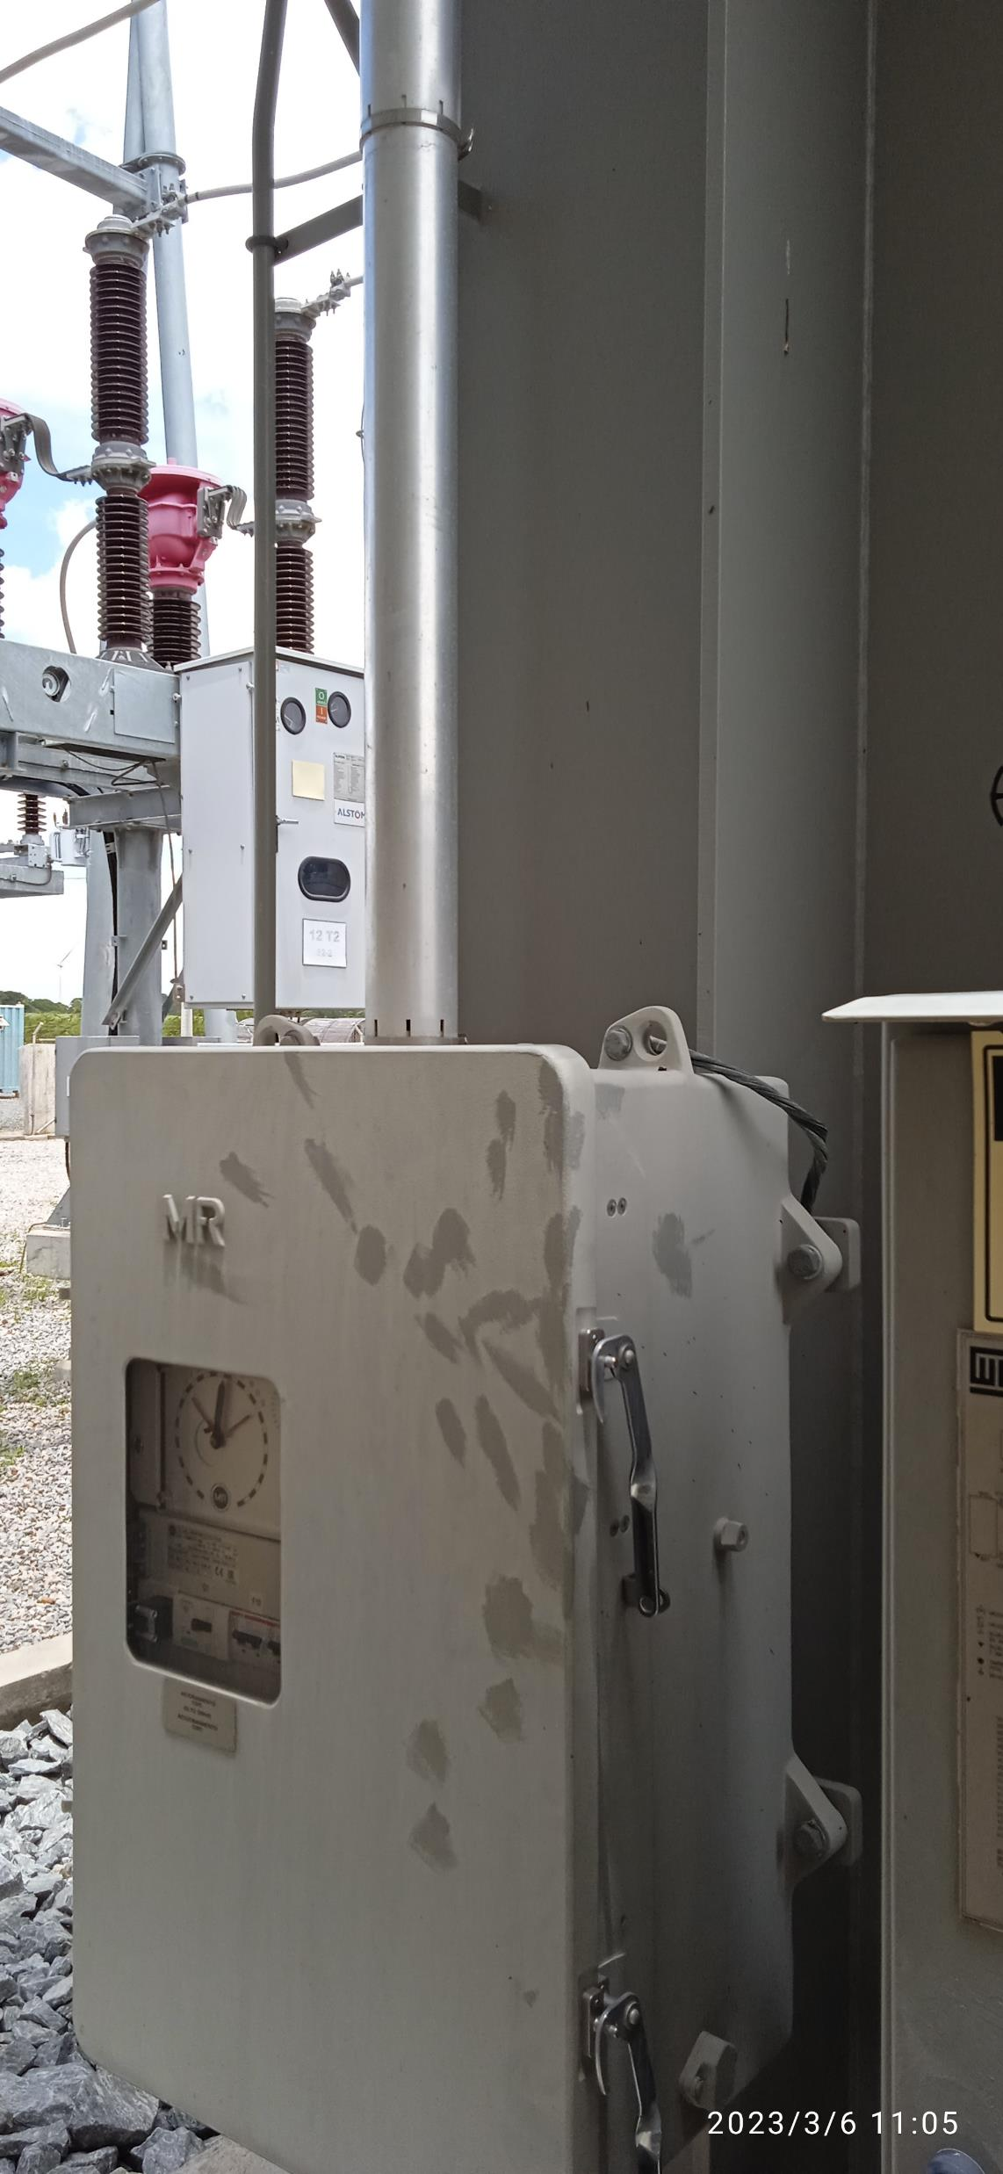
LTC comutador de TAPS
Dispositivo projetado para o controle de mudanças de espiras dos enrolamentos do Transformador sob carga. Recebe um commando de um regulador de tensão para baixar ou aumentar TAPs, conforme a necessidade do Sistema.

Slide 40
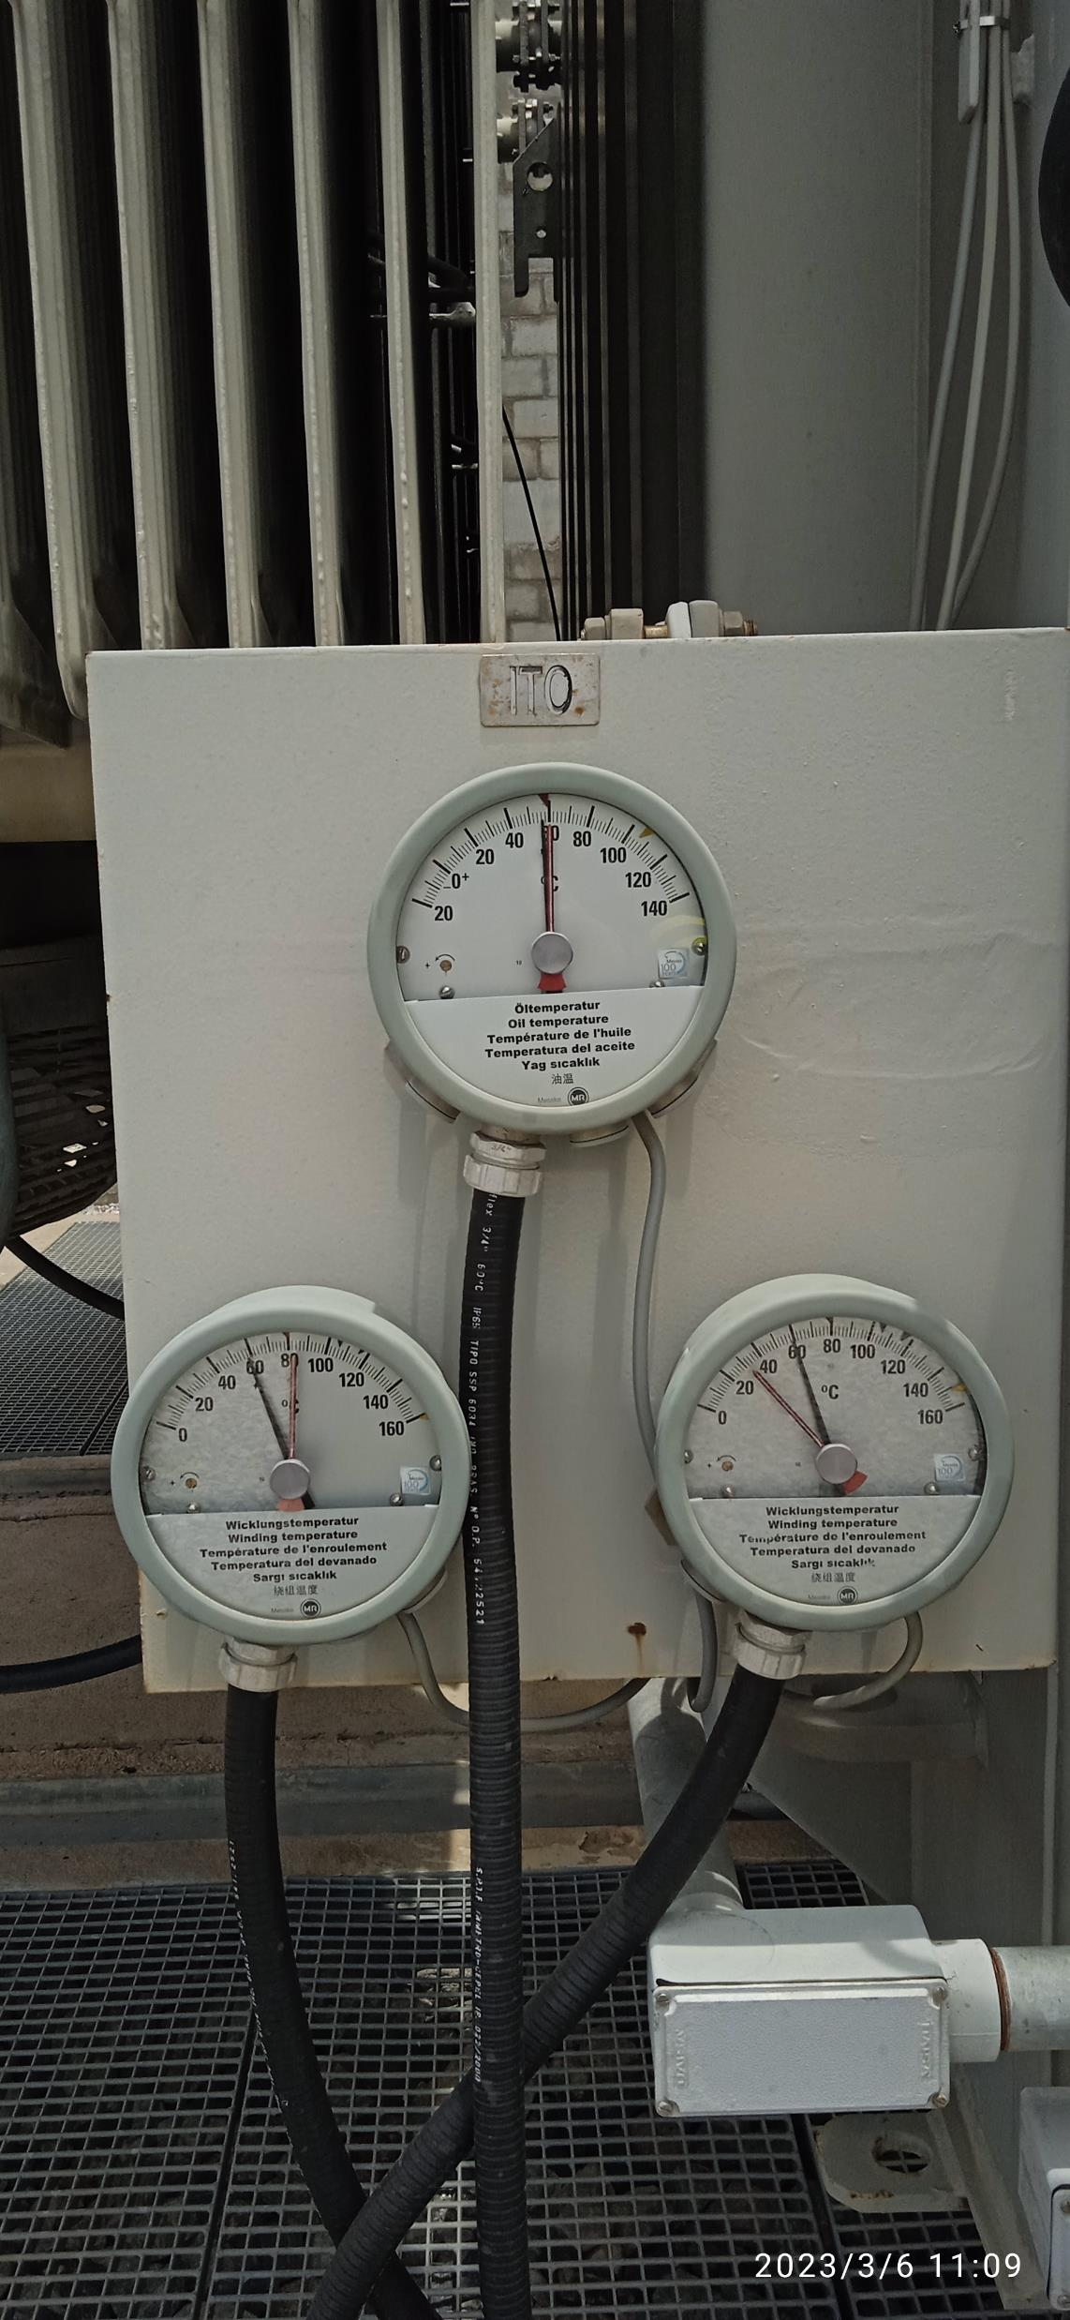
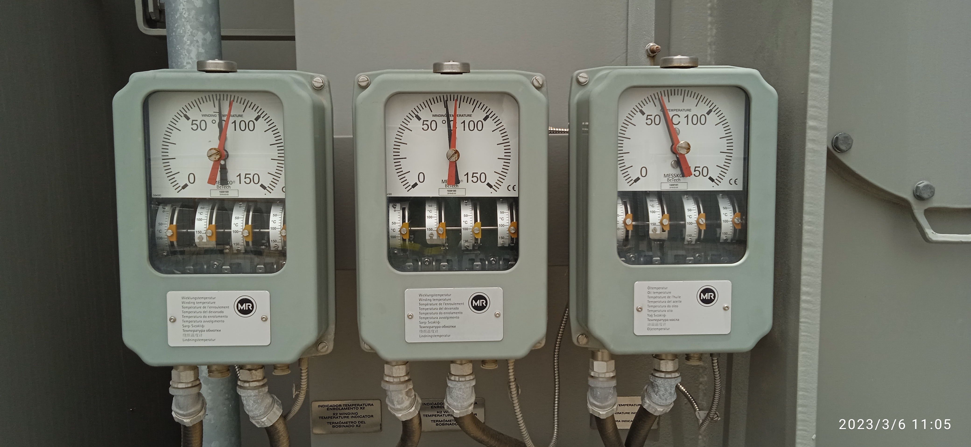
Medidores de temperatura
Responsável por medidor, e dependendo da configuração desligar o Transformador para evitar danifica-lo por sobre temperaturas de óleo e/ou enrolamento.

Slide 41
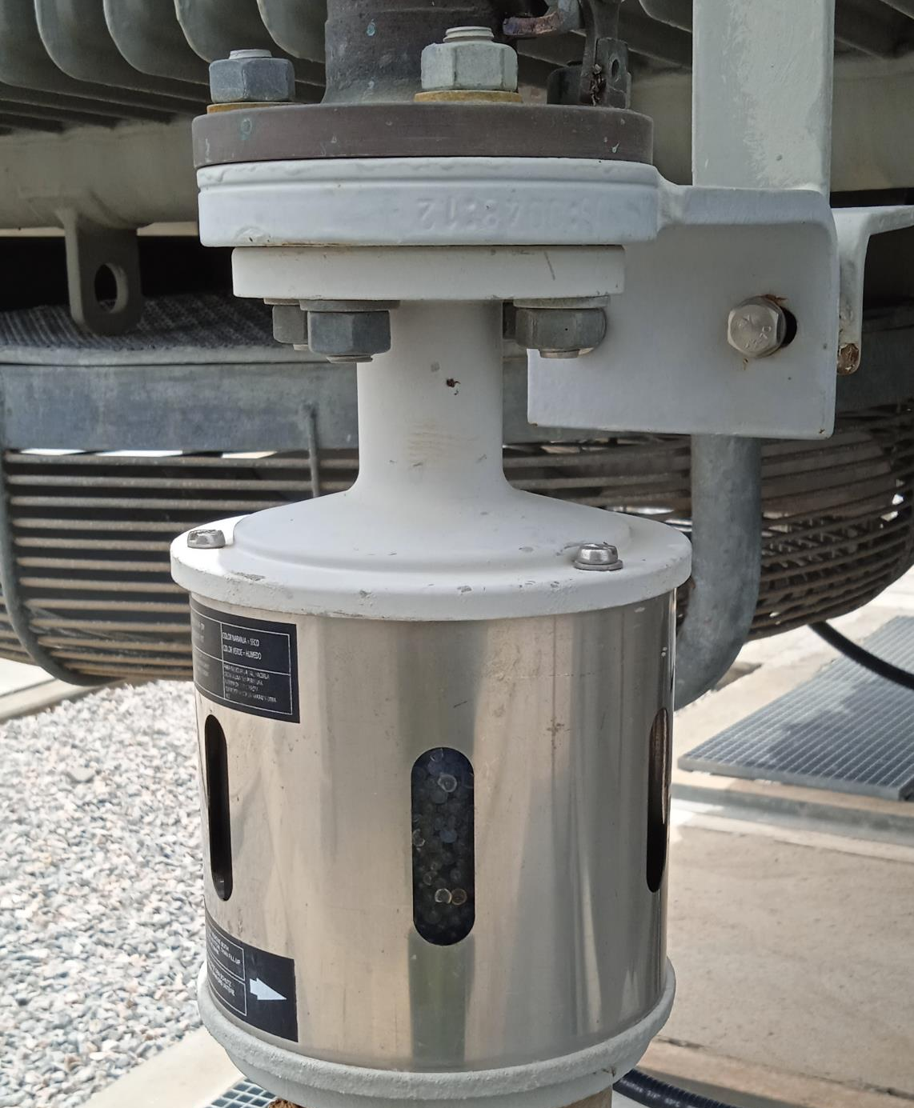
Silica gel
A silica é usada para retirar a umidade do Sistema. Deve ser substituída sempre que tiver pedendo sua coloração.

Slide 42
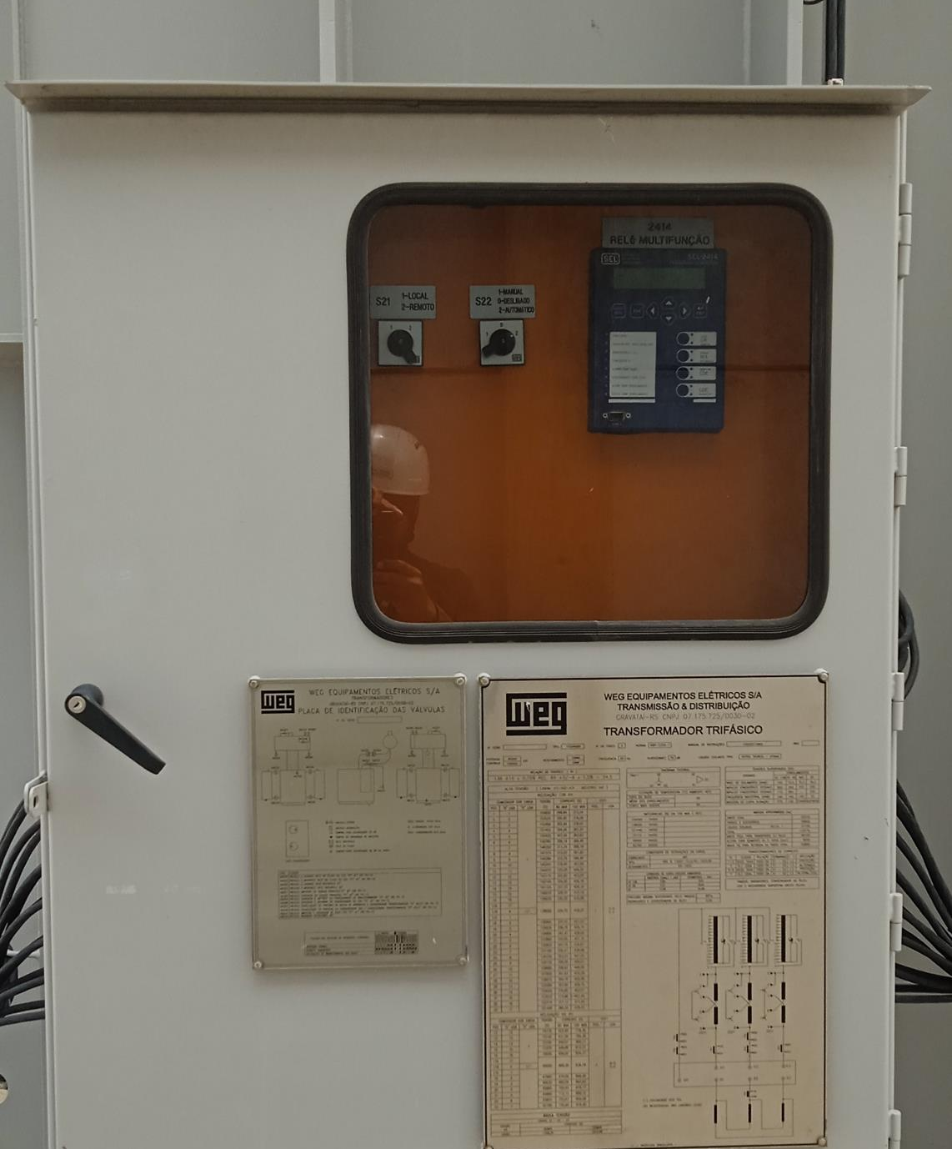
Painel de controle do transformador
No painel temos todos os disjuntores, bornes, seletores de commando de ventilação, o relé de proteção do trafo e acesso aos TCs de buchas.

Slide 43
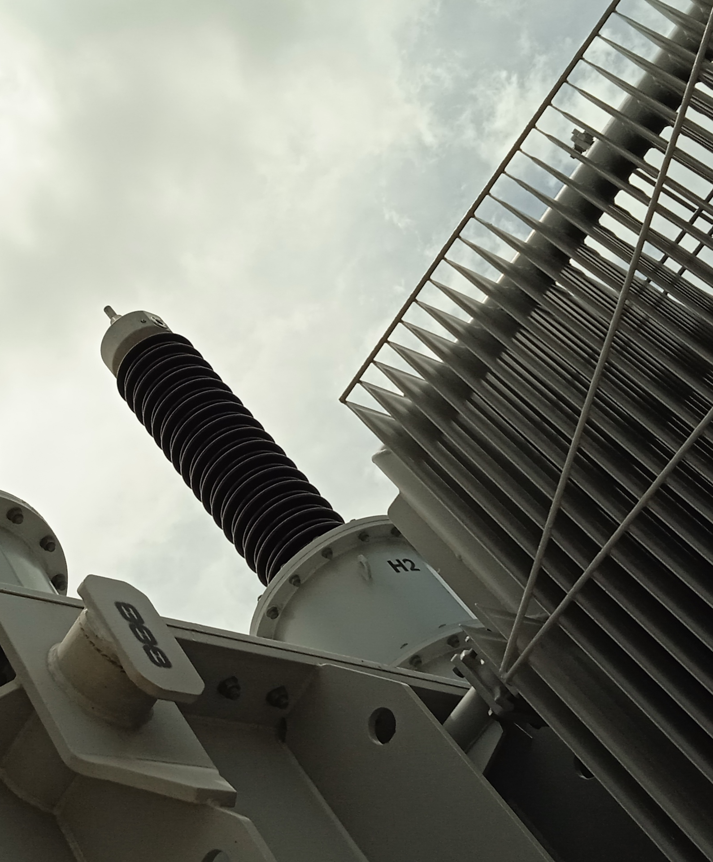
Buchas do transformador
A bucha do Transformador é um polo de ligação, seja na alta ou baixa tensão. Possui TCs internamente, os chamados TC´s de bucha.
Observação: Identificamos a fase A por sempre estar ao lado do TC de neutron, ou X0.

Slide 44
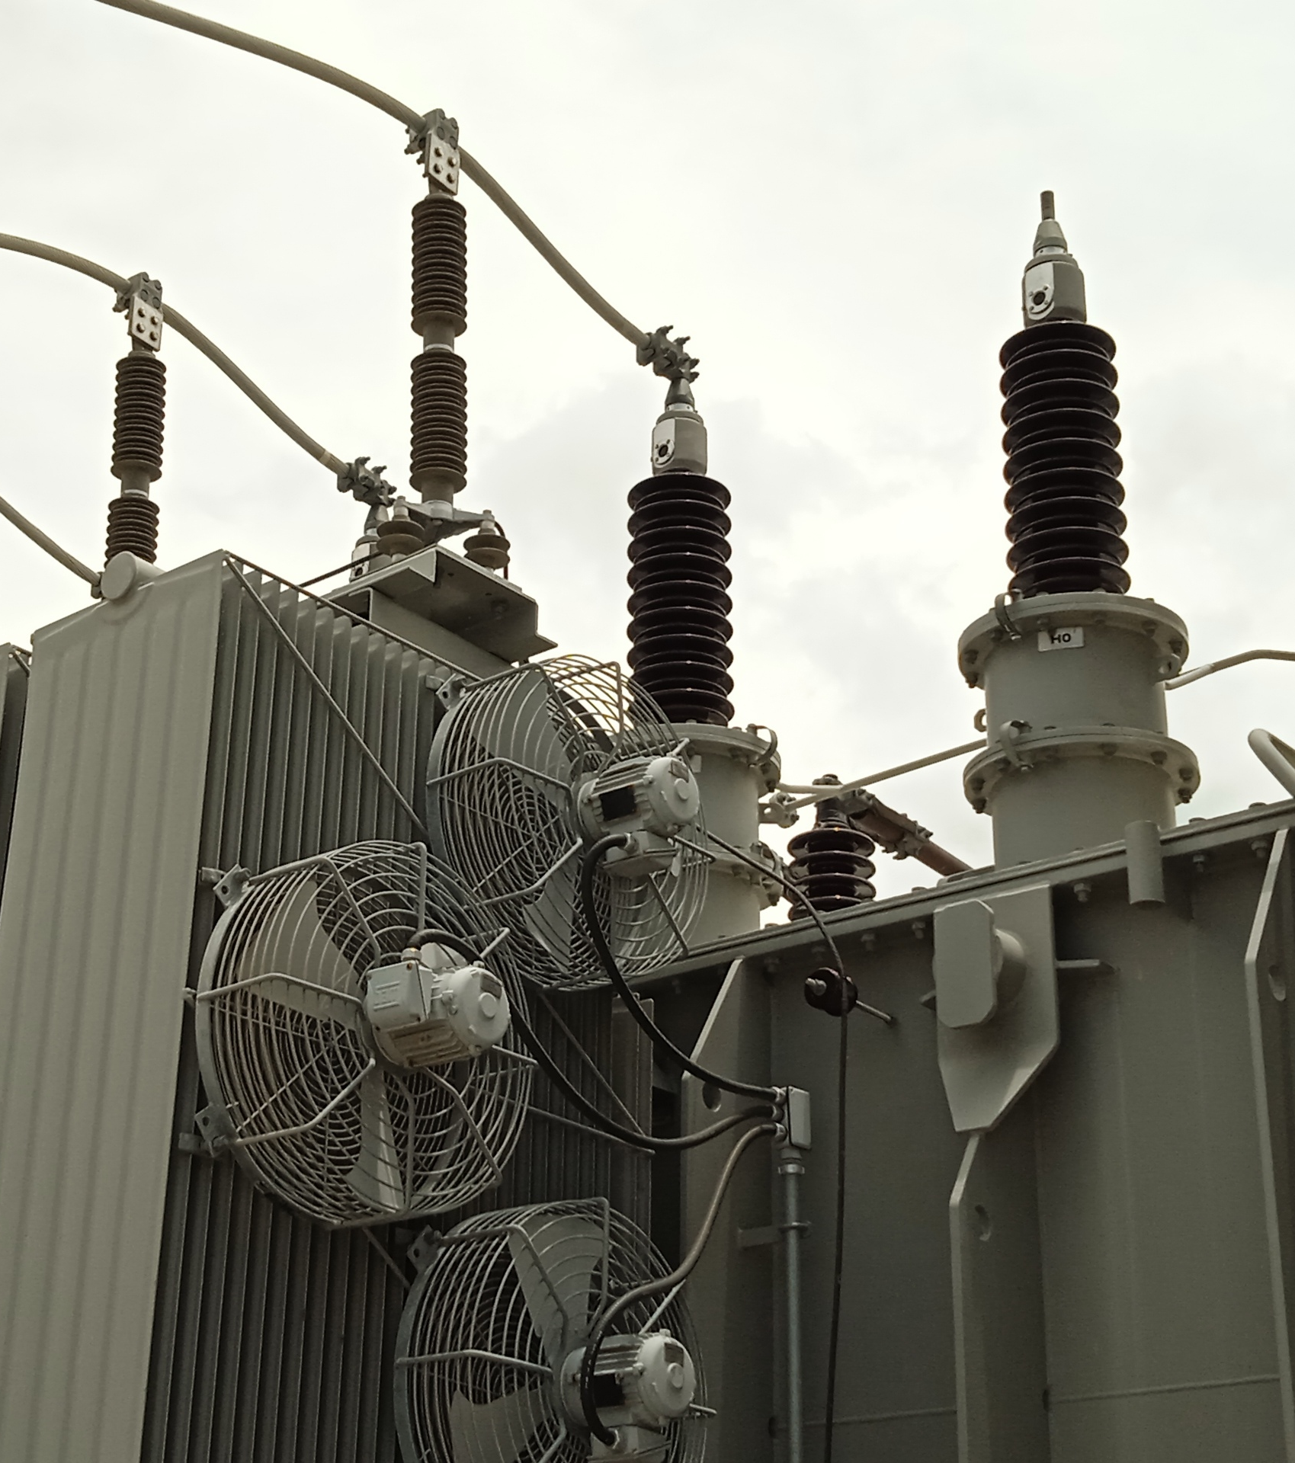
Para raios do trafo
Responsáveis por ajudar na proteção do Transformador.

Slide 45
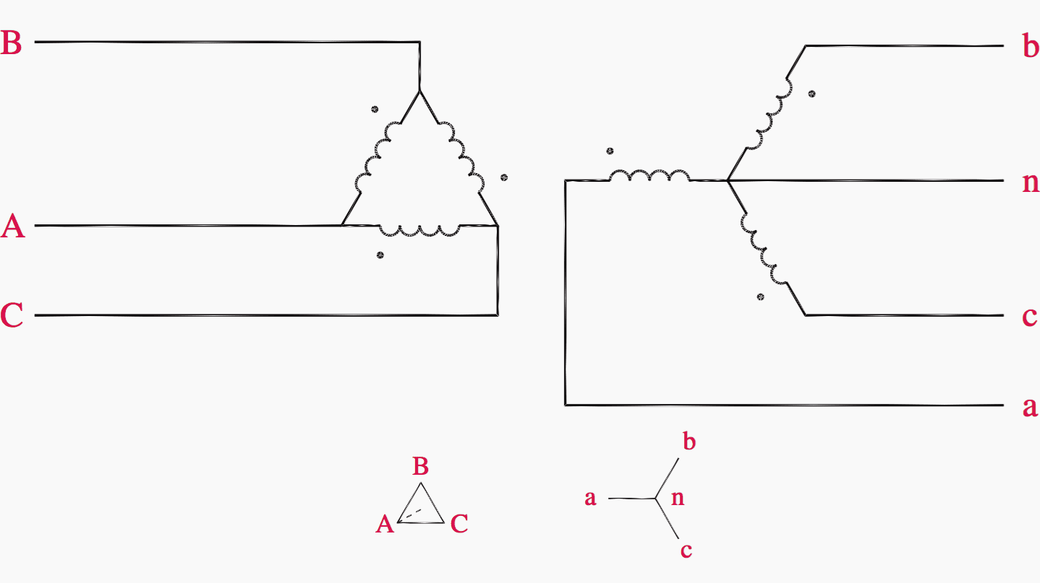
Construção de um trafo

Slide 46
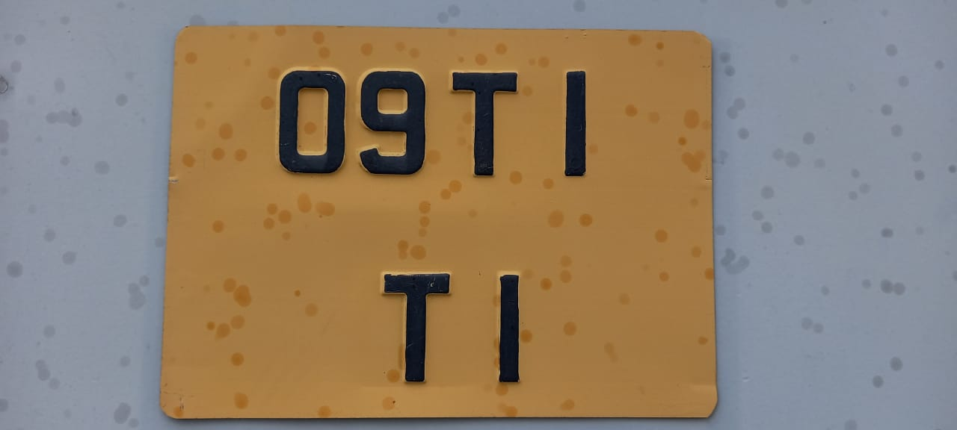
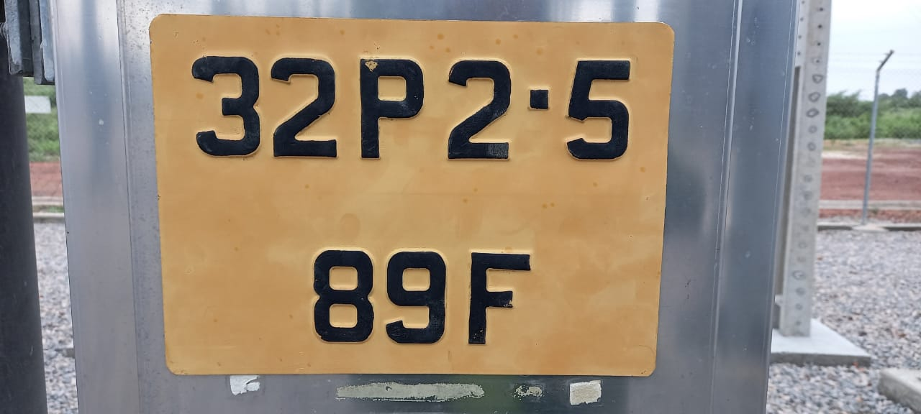
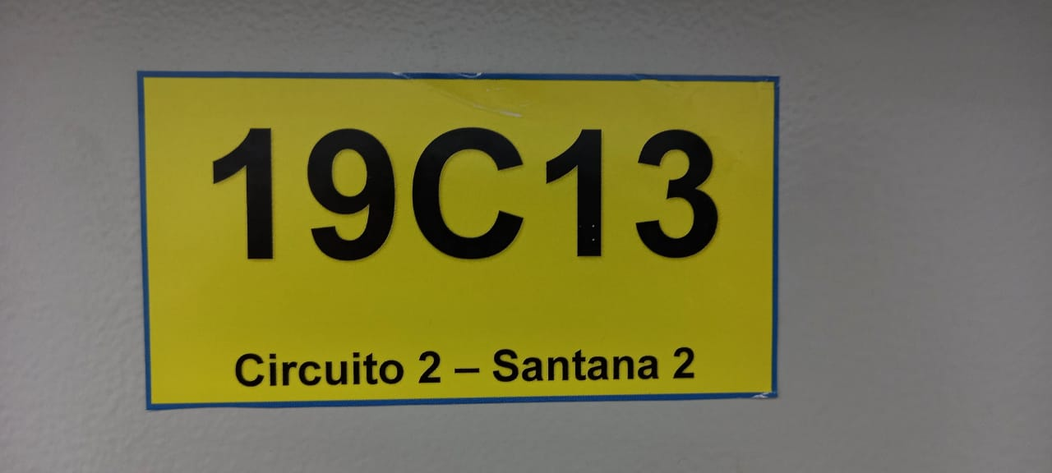
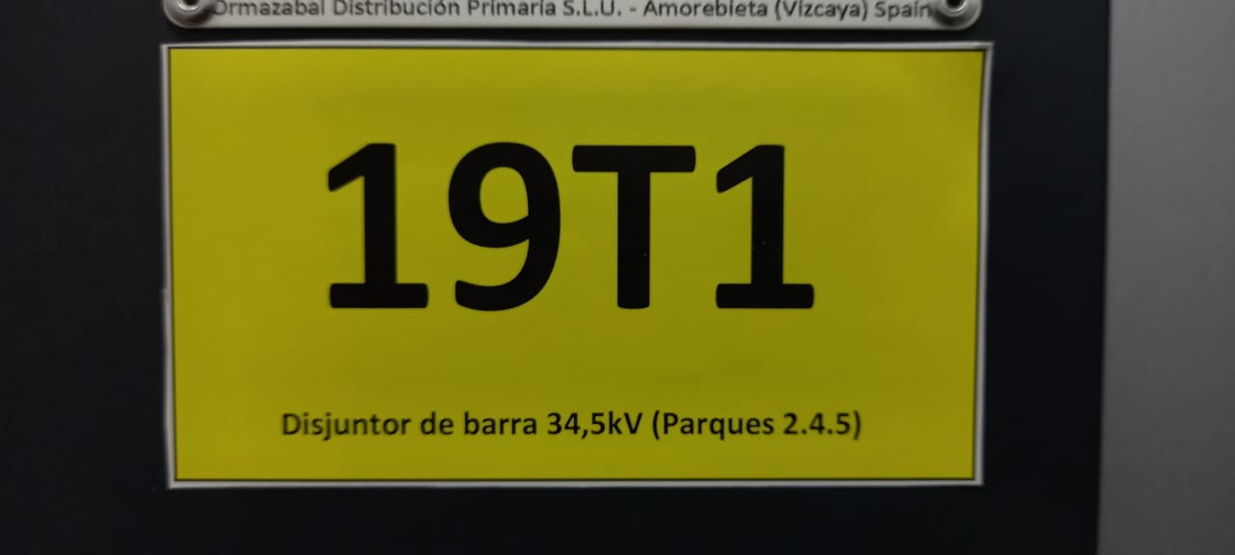
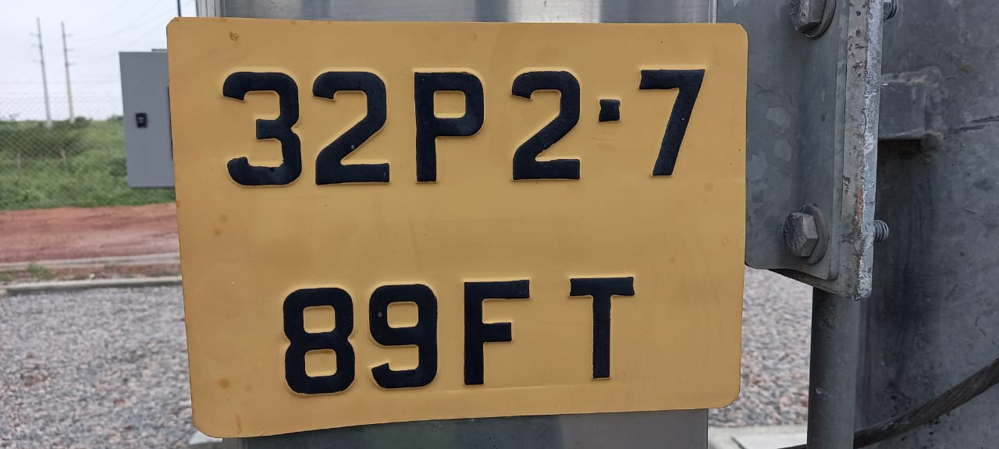
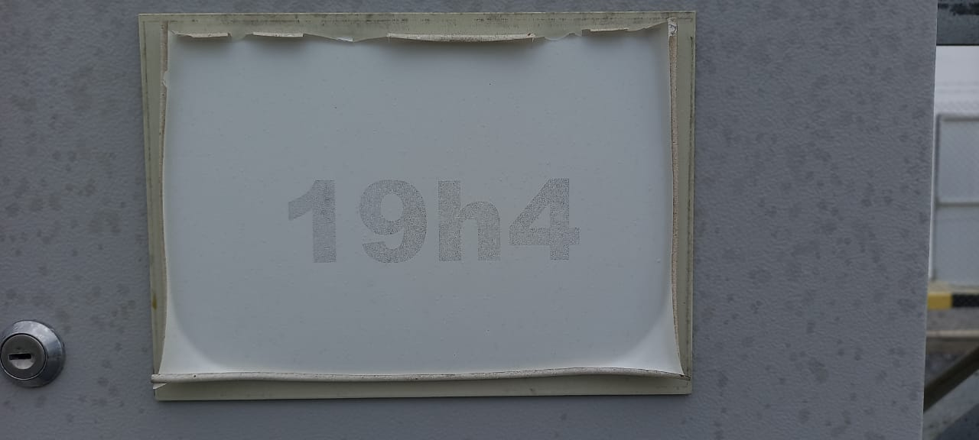
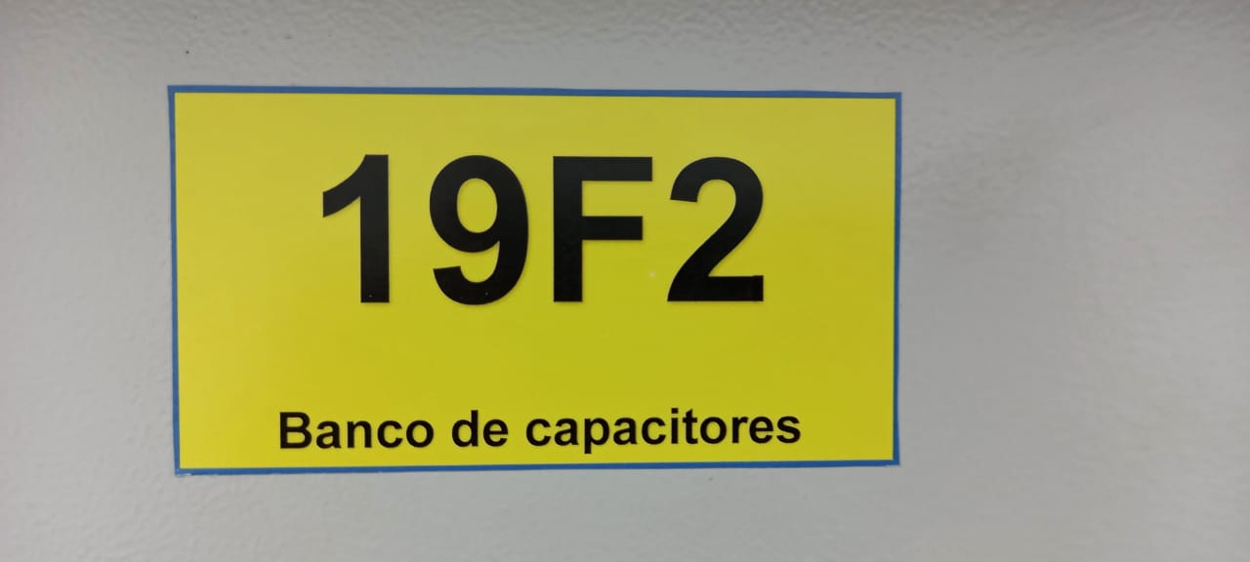
Codificação Operacional

Slide 47
Caracteres: 1º 2º 3º 4º 5º 6º 7º
1º caracter : identifica o tipo de componente: 0 – Gerador, Transformador de Força e Aterramento, Barramento, Capacitores, Regulador de Tensão, Linhas de Transmissão e Distribuição, componente não interruptor. 1 – Disjuntor 2 – Religador 3 – Chave Seccionadora 4 – Chave Fusível 5 – Chave em abertura em carga (chave a óleo) 6 – Chave Seccionadora de Aterramento Rápido 7 – Transformador de Corrente 8 – Transformador de Potencial 9 – Pára-raios

Slide 48
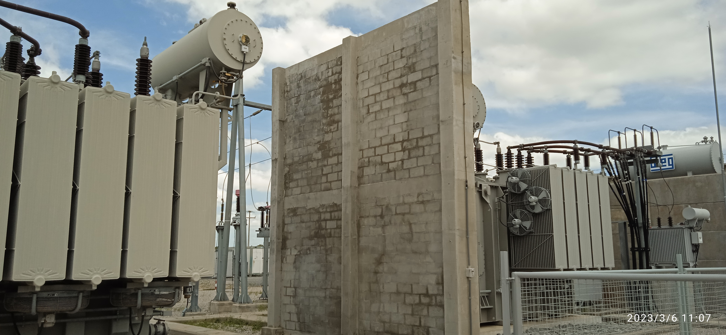
Parede corta fogo
Responsável por isolar um Transformador de outro, pois em caso de sinistro não compromete o tranfo não envolvido elétricamente.

